Slide 1
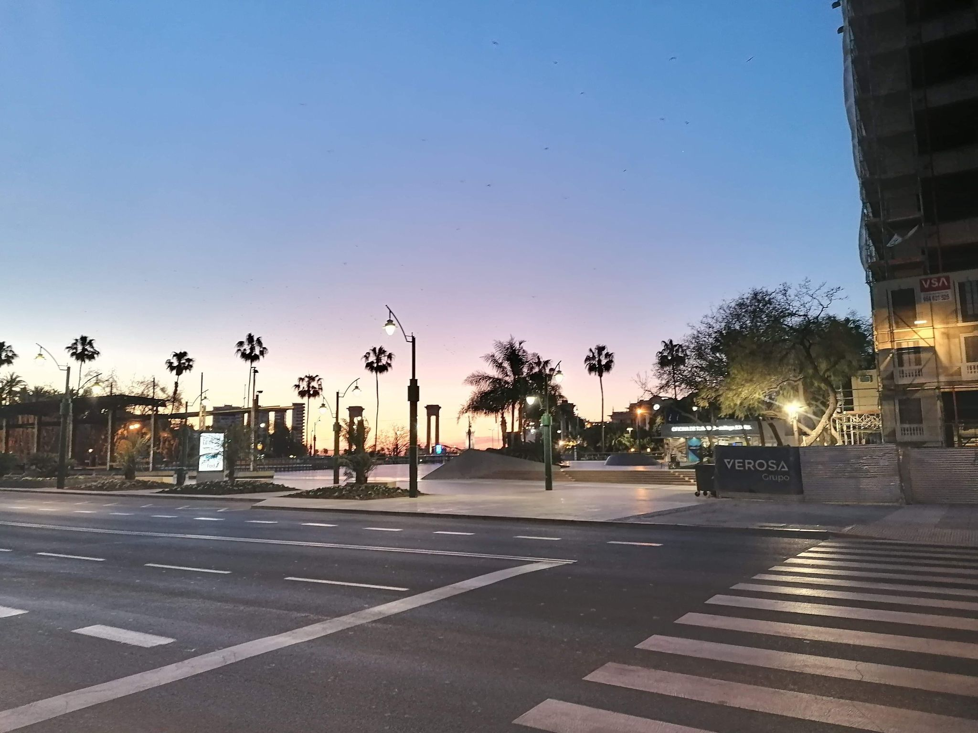
Europejskie staże zawodowe uczniów i nauczycieli Hotelarza
czyli
praktyki zagraniczne w Maladze w Hiszpanii

Slide 2
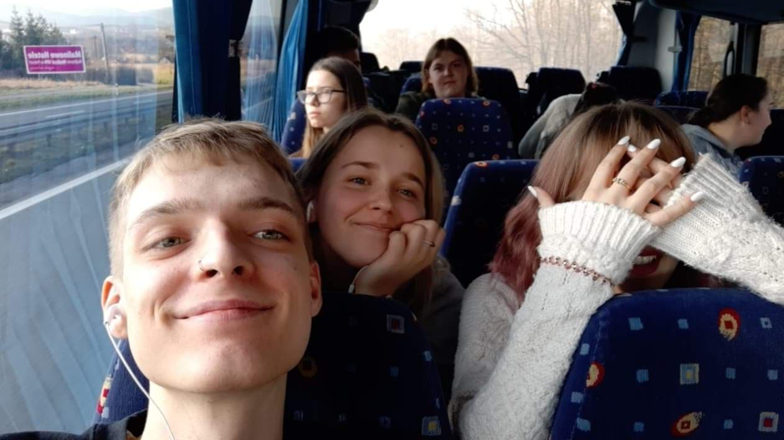
TERMIN
wyjazd z Zakopanego: 15.02.2020
powrót do Zakopanego: 07.03.2020

Slide 3
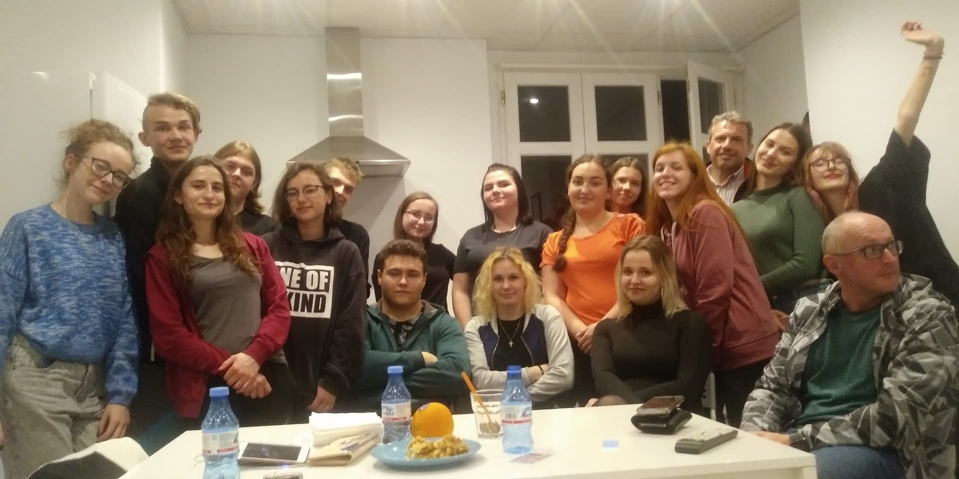
UCZESTNICY
Kinga Chramiec
Kinga Dziedzic
Agata Łukaszczyk
Angelika Wojtanek
Daniel Bubla
Elżbieta Kukulak
Julia Sierikova
Karolina Kocańda
Karolina Łukaszczyk
Michał Bukowski
Paulina Klag
Weronika Czernik
Łukasz Bargiel
Magdalena Bukowska
Bartłomiej Budz
Małgorzata Król

Slide 4
Nasza skromna przygoda była jednym z projektów POWER w ramach projektu „Staże zagraniczne dla uczniów i absolwentów szkół zawodowych oraz mobilności kadry kształcenia zawodowego” .
Aby dostać się do projektu przeszliśmy przez dwie próby :
Próba pisemna ( test zawodowy )
Próba językowa ( odpowiedź ustna po angielsku )
Gdy przeszliśmy testy zostaliśmy specjalnie przygotowani do wyjazdu, uczestniczyliśmy w dodatkowych zajęciach pozalekcyjnych (min. kurs języka angielskiego, hiszpańskiego, przygotowanie kulturowe oraz przygotowanie psychologiczno-pedagogiczne), które przygotowywały nas do odbycia trzytygodniowych praktyk.

Slide 5
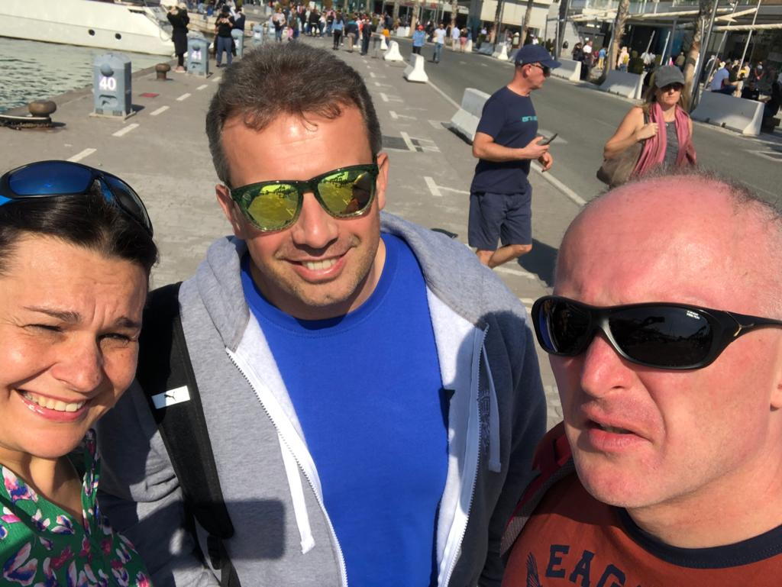
Kiedy skończyły się przygotowania do Malagi wyjechało 16 uczniów w zawodach:
technik hotelarstwa – 4 os
technik obsługi turystycznej – 5 osoby
technik żywienia i usług gastronomicznych – 7 osoby
oraz Pan mgr Sebastian Kucharski,
Pani mgr Zofia Żegleń oraz
Pani dr Joanna Ząbkowska Para,
którzy byli naszymi opiekunami podczas pobytu w Hiszpanii.
Na naszych praktykach zagranicznych odwiedził
nas Pan dyrektor mgr Zdzisław Króżel

Slide 6
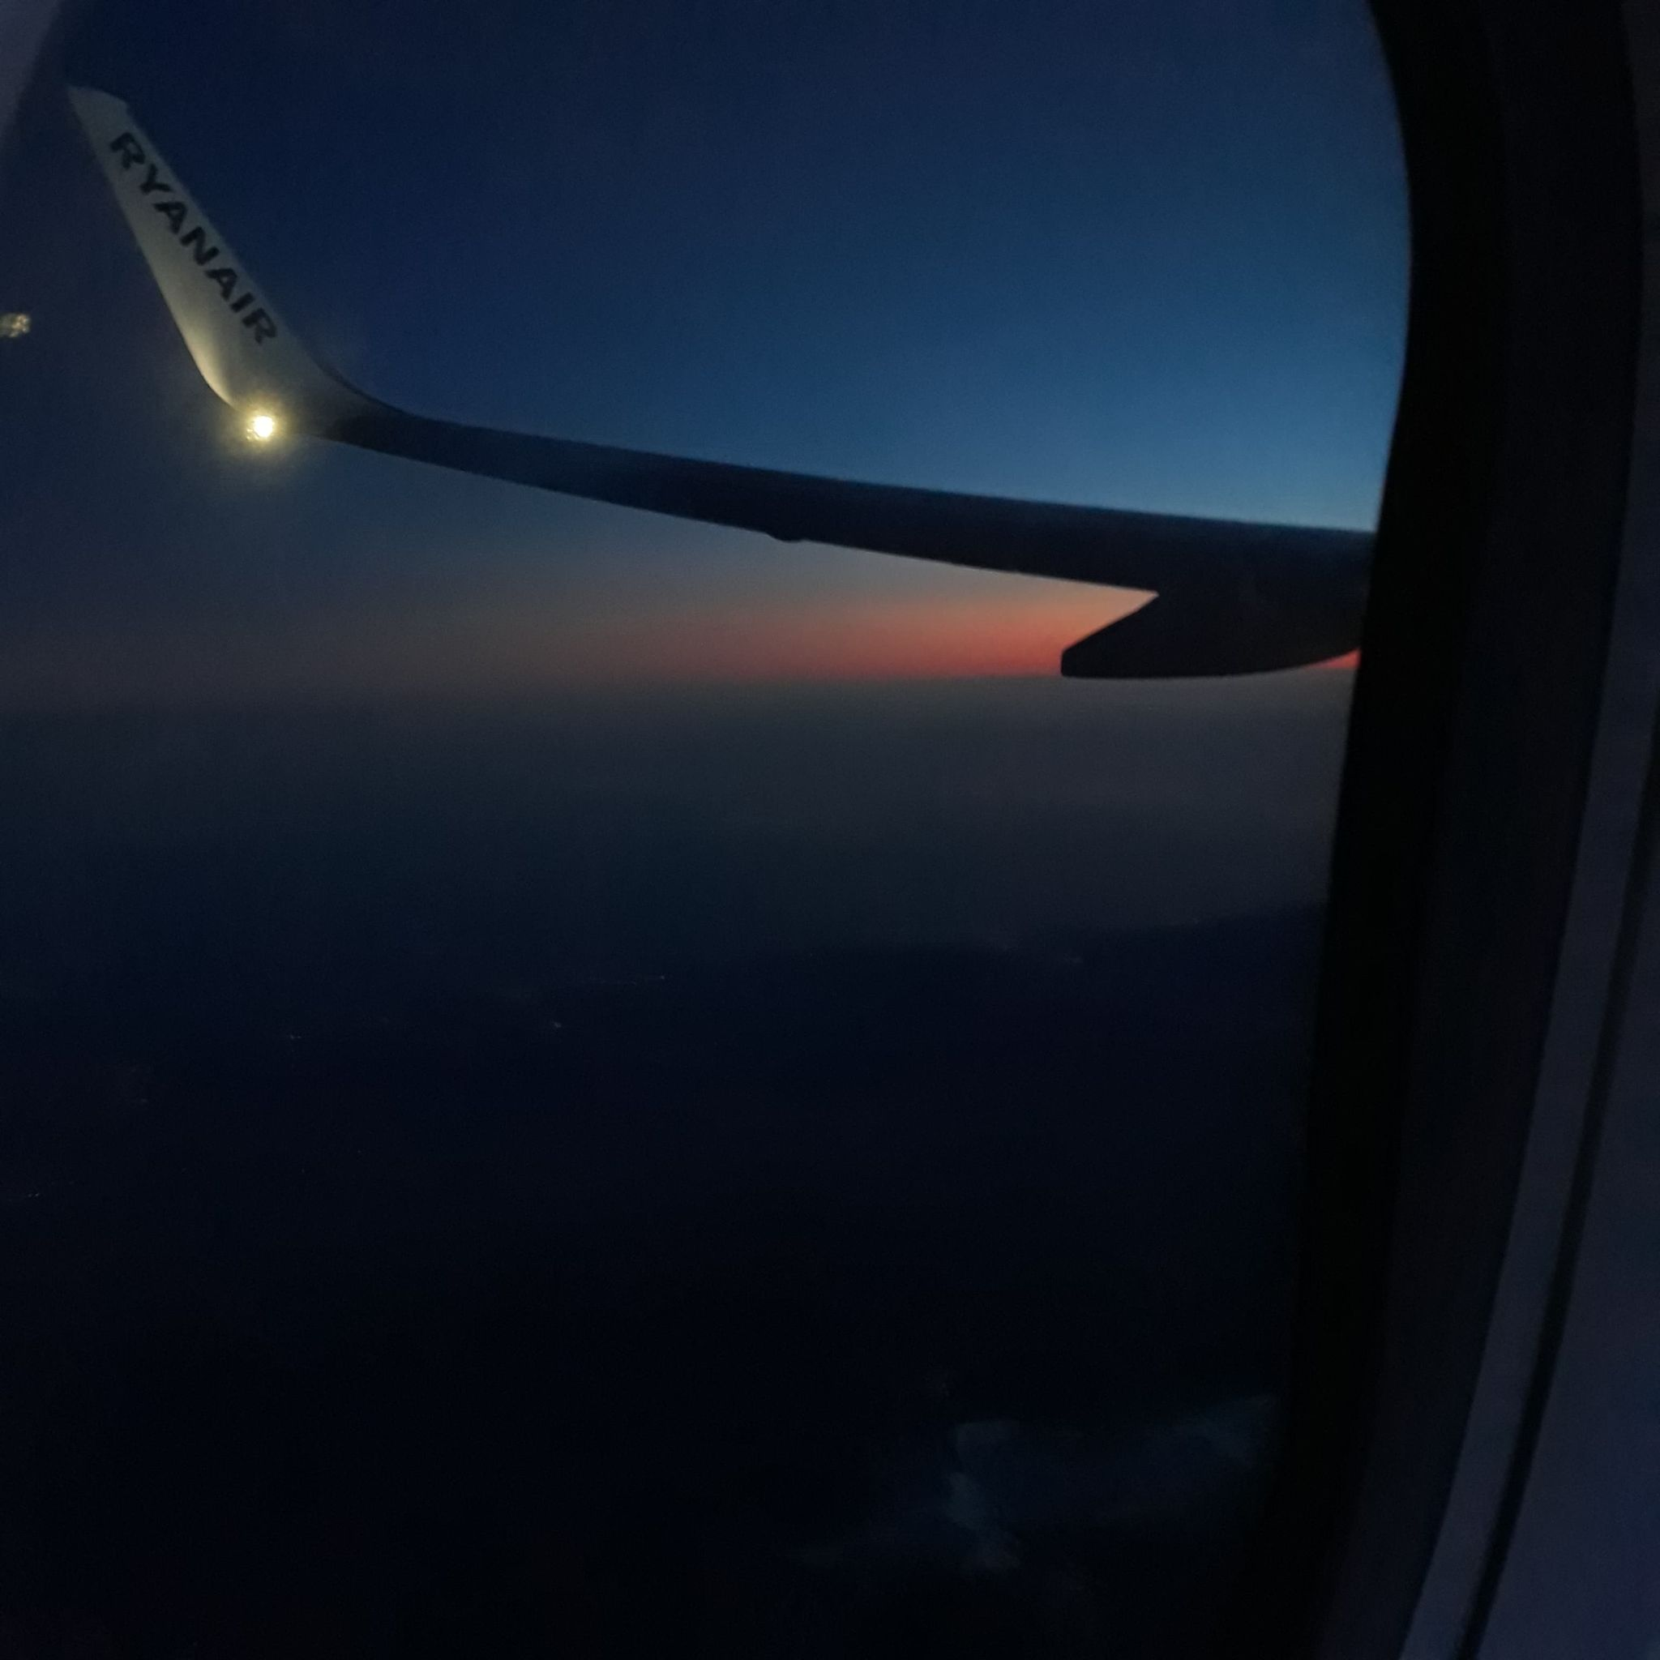
Gospodarzem praktyk była firma Tribeka, która zorganizowała zakwaterowanie oraz miejsca praktyk.

Slide 7
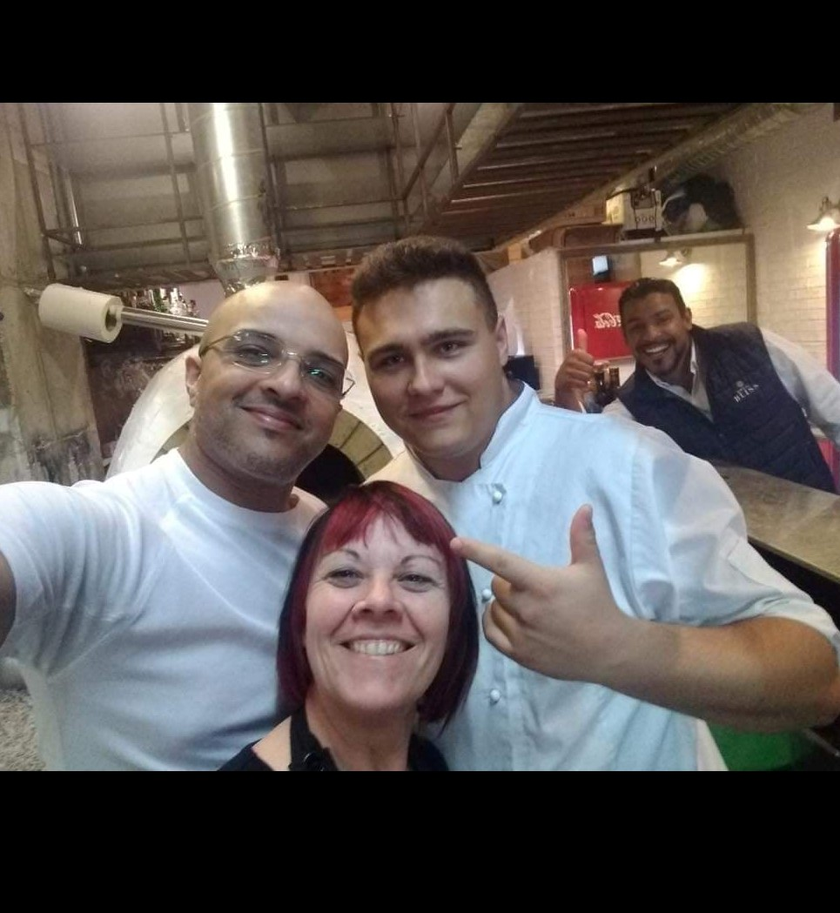
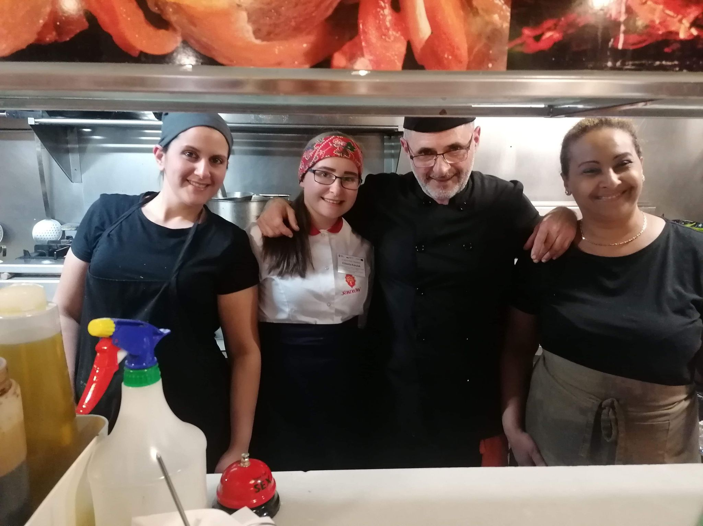
Każdy z nas trafił w różne miejsca praktyk. Byliśmy w nich parami, w trójkę jak i samemu.
uczniowie gastronomii ze swoimi współpracownikami

Slide 8
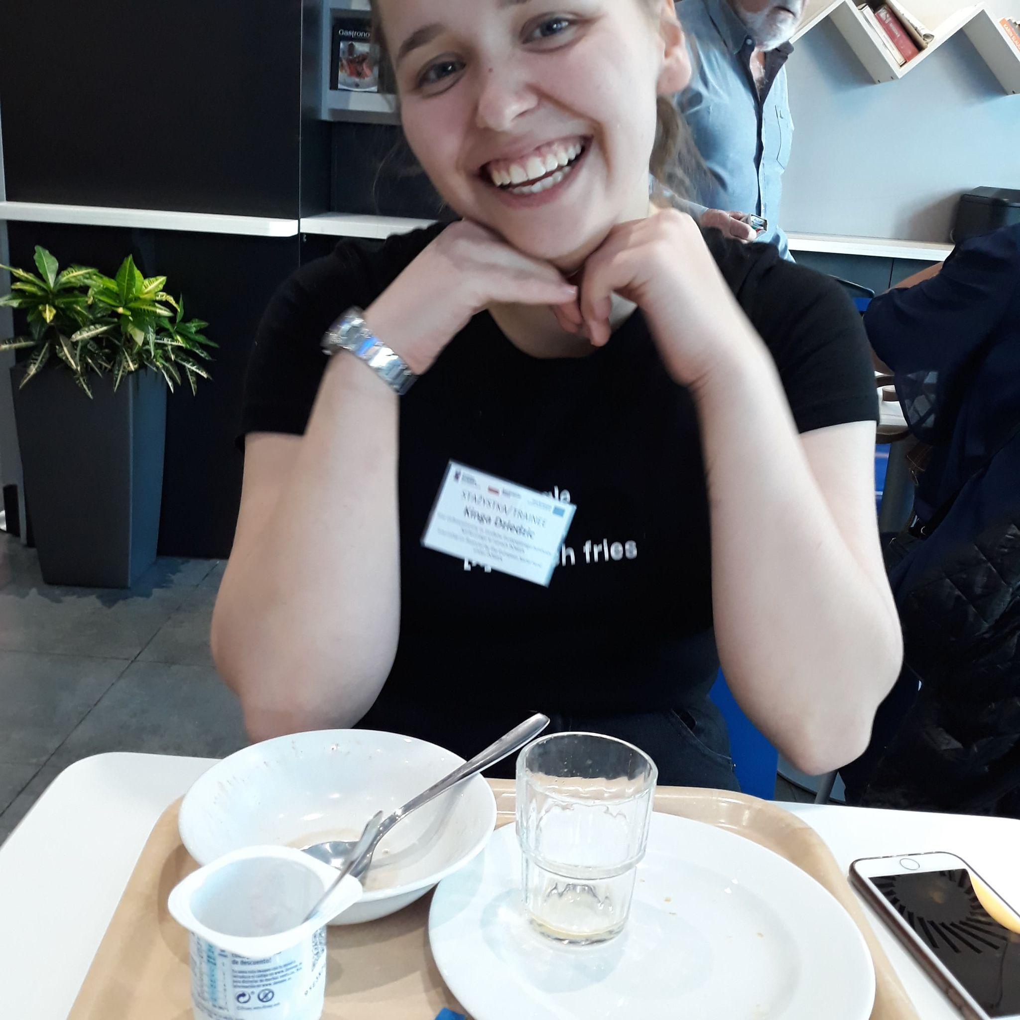
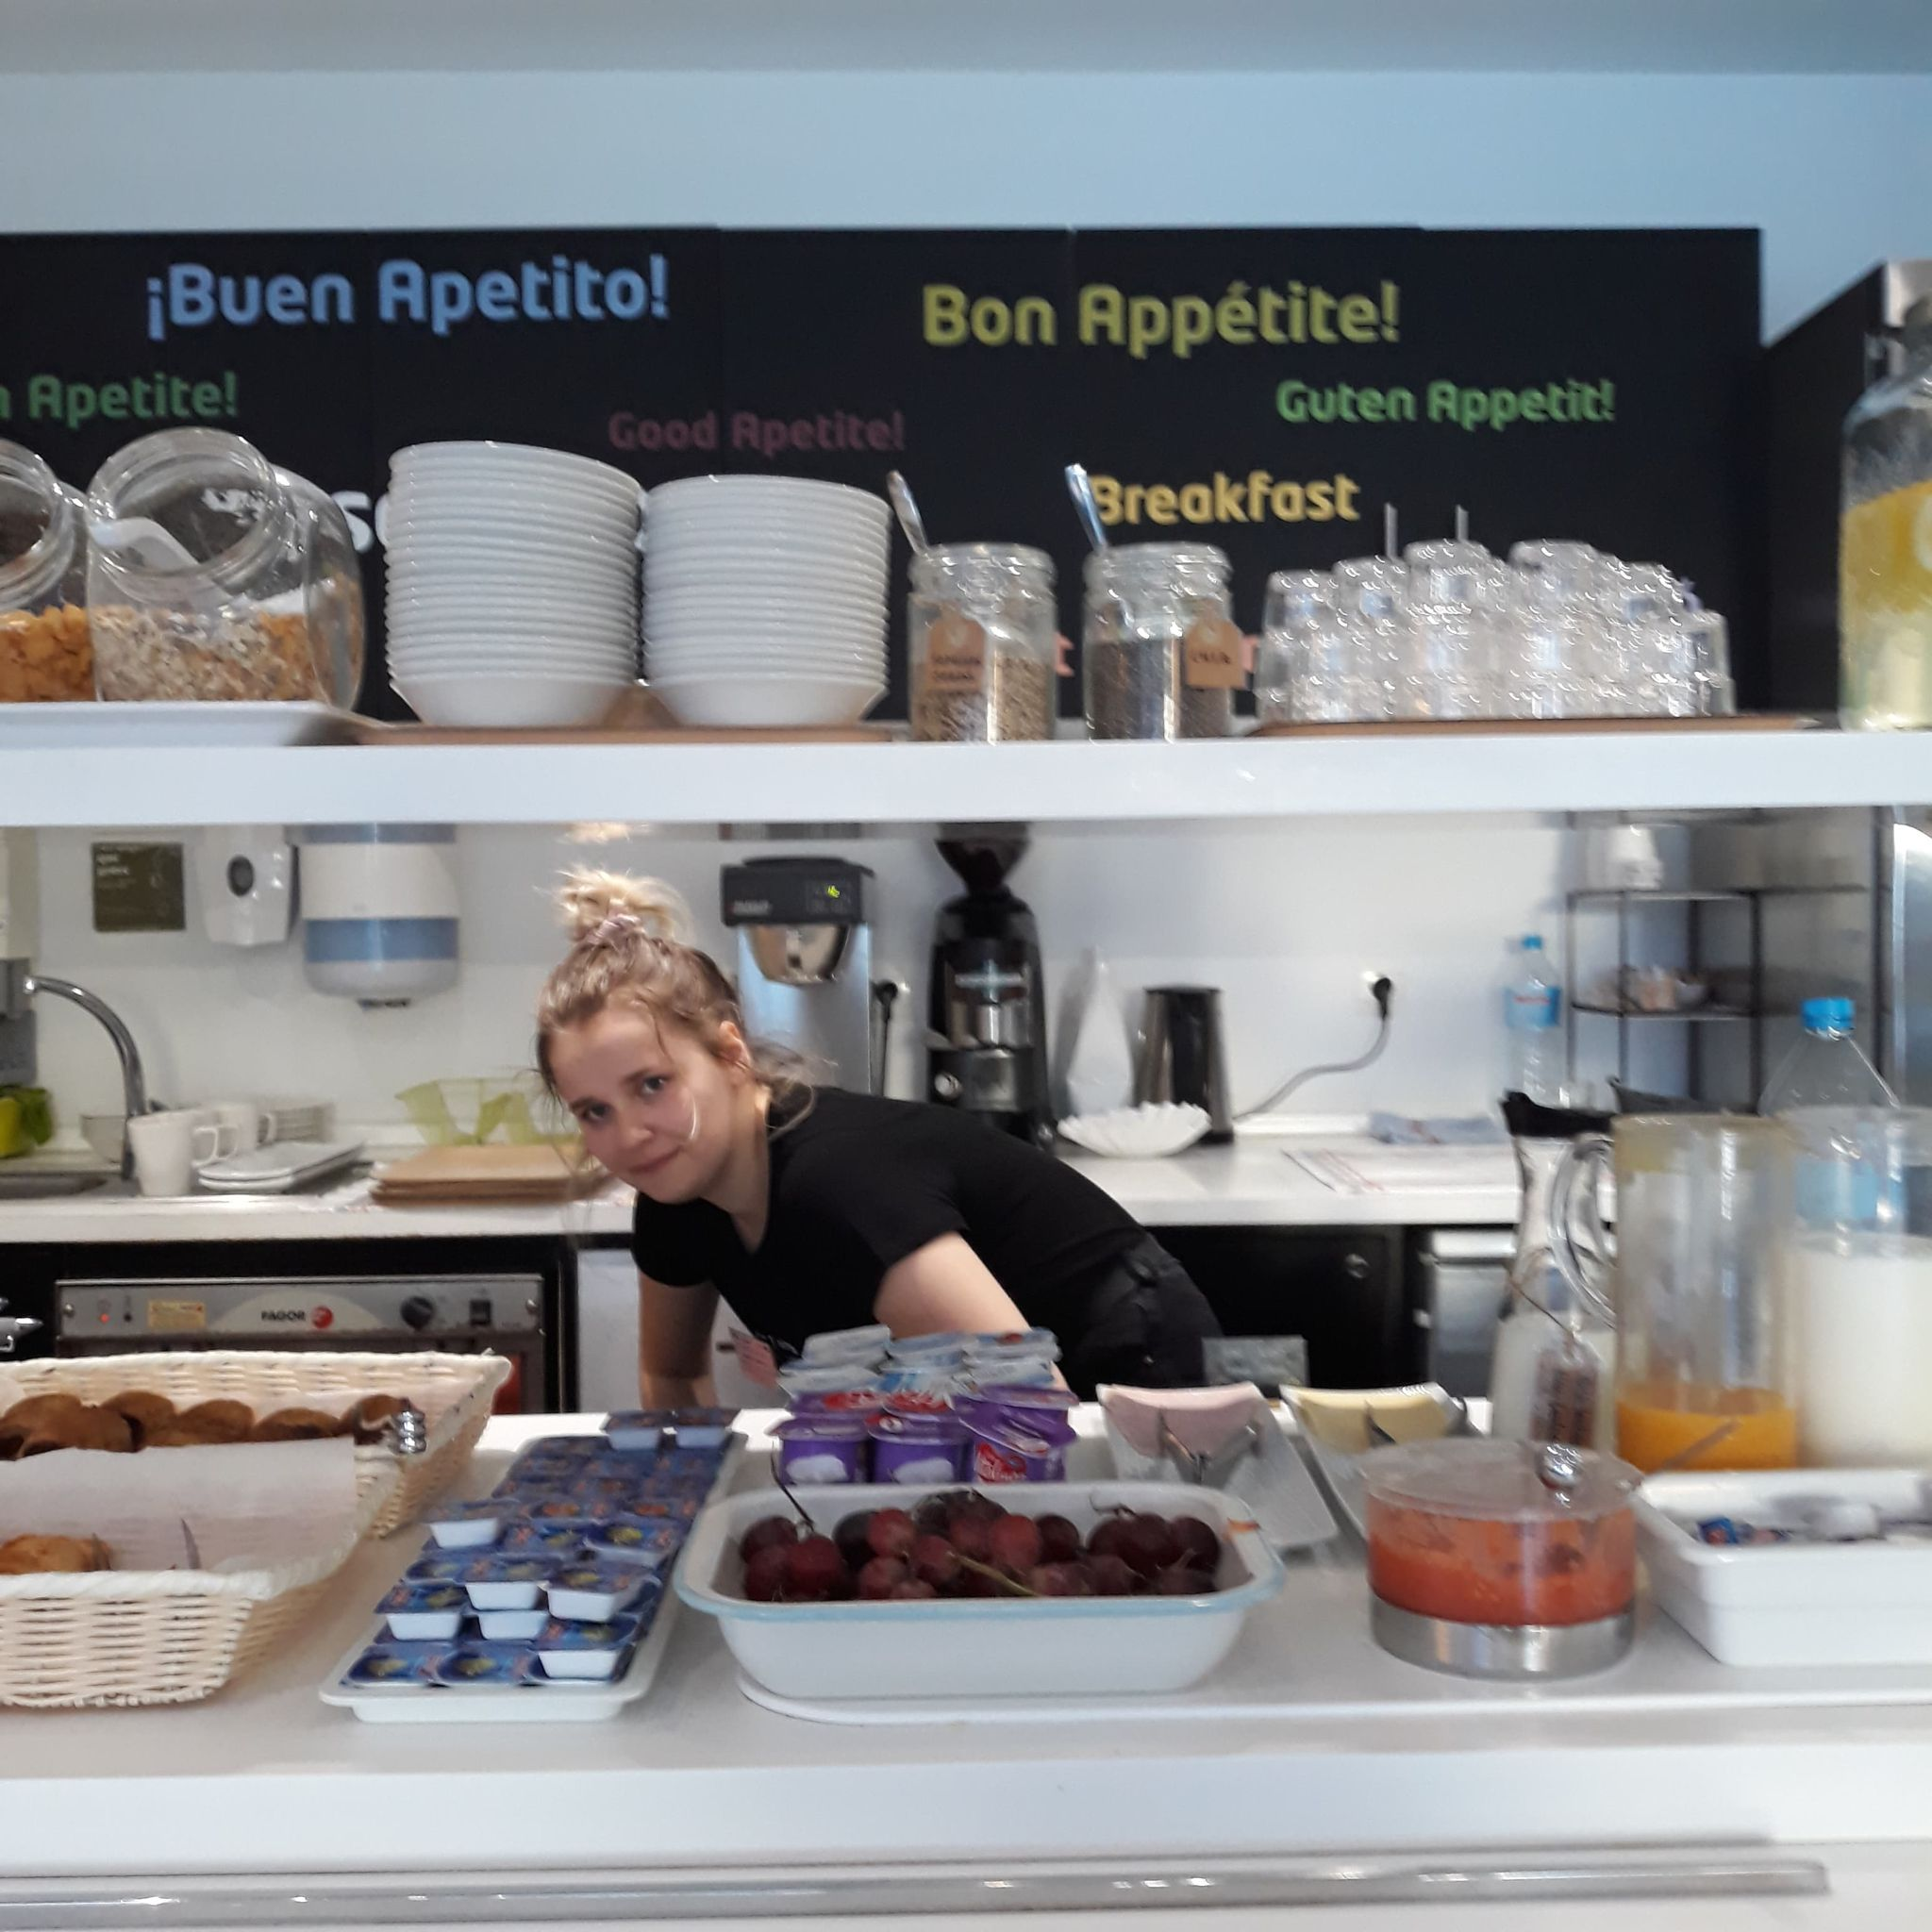
Odbyliśmy praktyki zawodowe w odpowiednio dobranych, lokalnych firmach branżowych oraz hotelach i restauracjach zgodnie z kierunkiem kształcenia.

Slide 9
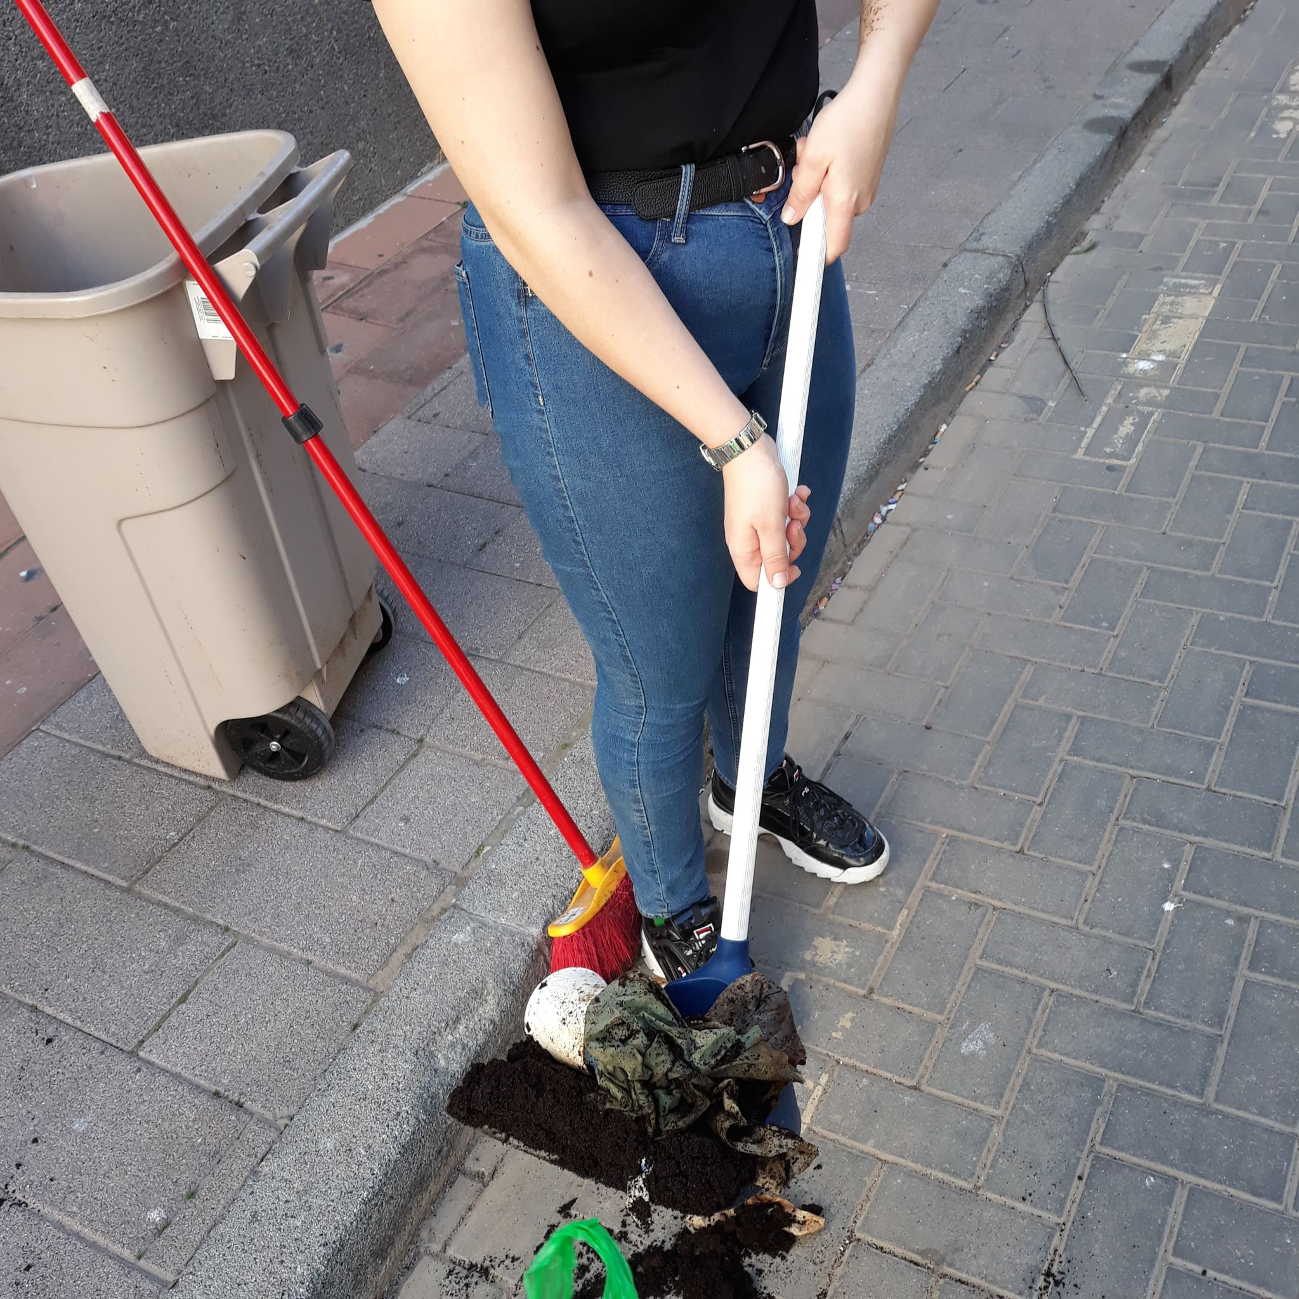
W pracy nie brakowało również wpadek.

Slide 10
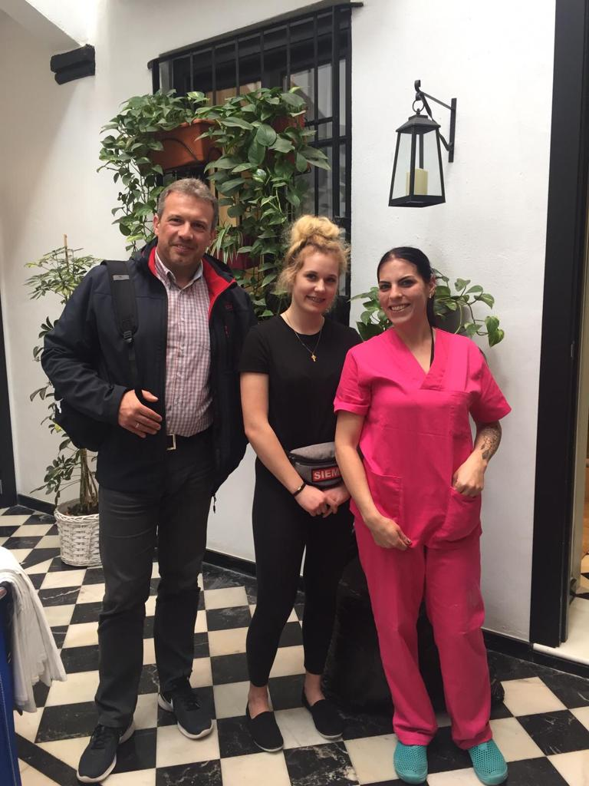
Technik hotelarstwa
Grupa ta składała się z:
Kingi Chramiec
Kingi Dziedzic
Angeliki Wojtanek
Karoliny Kocańdy
Odbywały one praktyki w zawodzie technik hotelarstwa w hotelach
(Ibis Budget Malaga Centro, Hotel Guadalmedina, Madeinterranea Suites S.L.)
i zajmowały się obsługą gości w recepcji. Rezerwowały, przyjmowały zamówienia na usługi hotelarskie, przygotowywały jednostki mieszkalne do przyjęcia gości.

Slide 11
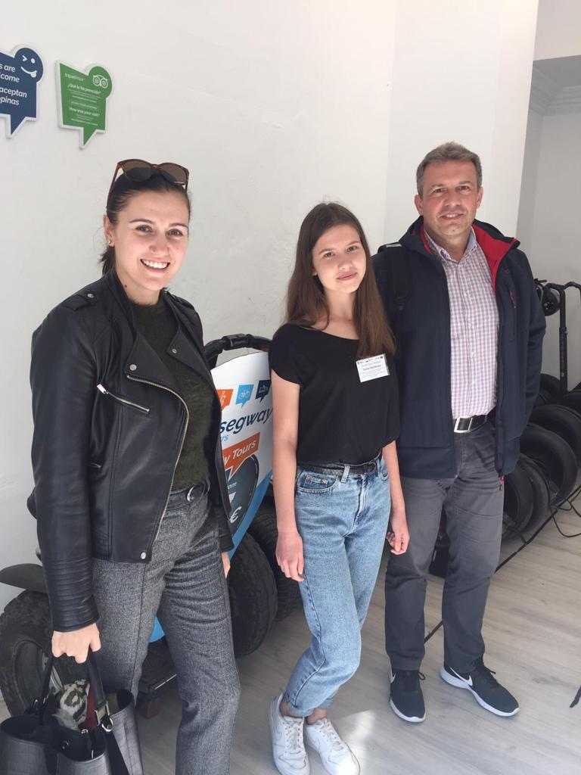
Technik obsługi turystycznej
Grupa ta składała się z:
Weroniki Czernik
Małgorzaty Król
Agaty Łukaszczyk
Karoliny Łukaszczyk
Julii Sierikowa
Odbyły one praktyki w zawodzie technik obsługi turystycznej w biurach podróży
oraz w wypożyczalni rowerów i segway na terenie miasta Malaga (Ensegway Econatouralway Slne, QQ Bikes, Discover Malaga Tours, Ensegway Econatouralway Slne).
Zajmowały się organizowaniem imprez i usług turystycznych (planowaniem, budowaniem programów imprez turystycznych), obsługą sprzętu elektronicznego potrzebnego do wykonywania pracy, rozliczaniem imprez i usług turystycznych.

Slide 12
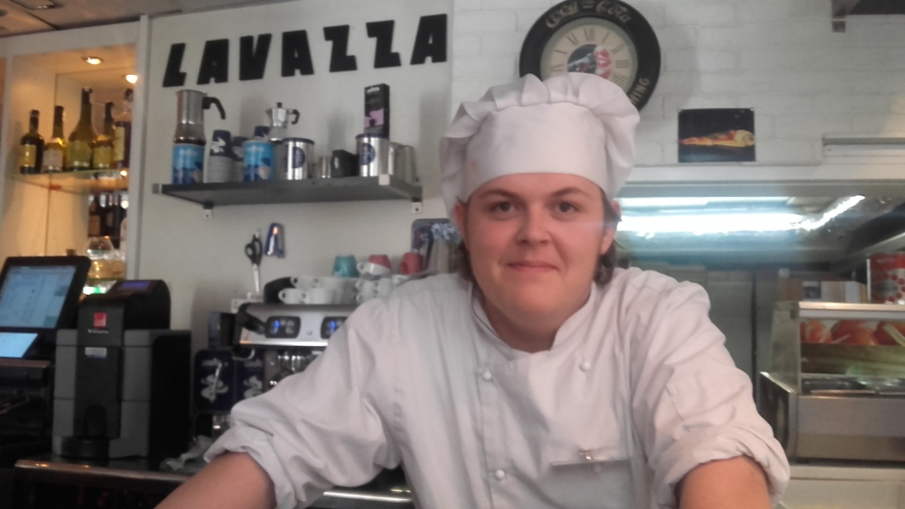
Technik żywienia i usług gastronomicznych
Grupa składała się z:
Łukasza Bargiela
Daniela Bubli
Bartłomieja Budza
Magdaleny Bukowskiej
Michała Bukowskiego
Pauliny Klag
Elżbiety Kukulak
Odbywali praktyki w zawodzie technik żywienia i usług gastronomicznych w restauracjach, pizzeriach (Taberna La Gloria, Plaza-ciao-pizzeria, Restaurante La Posada, Volanti Ciao Sl Ciao Carreteria). Nauczyli się przygotowywania oraz wydawania potraw i napojów, obróbki wstępnej tradycyjnych produktów (np. kalmary, małże, ośmiornice czy krewetki), obsługi profesjonalnych urządzeń, pracy z grupą w profesjonalnej kuchni .

Slide 13
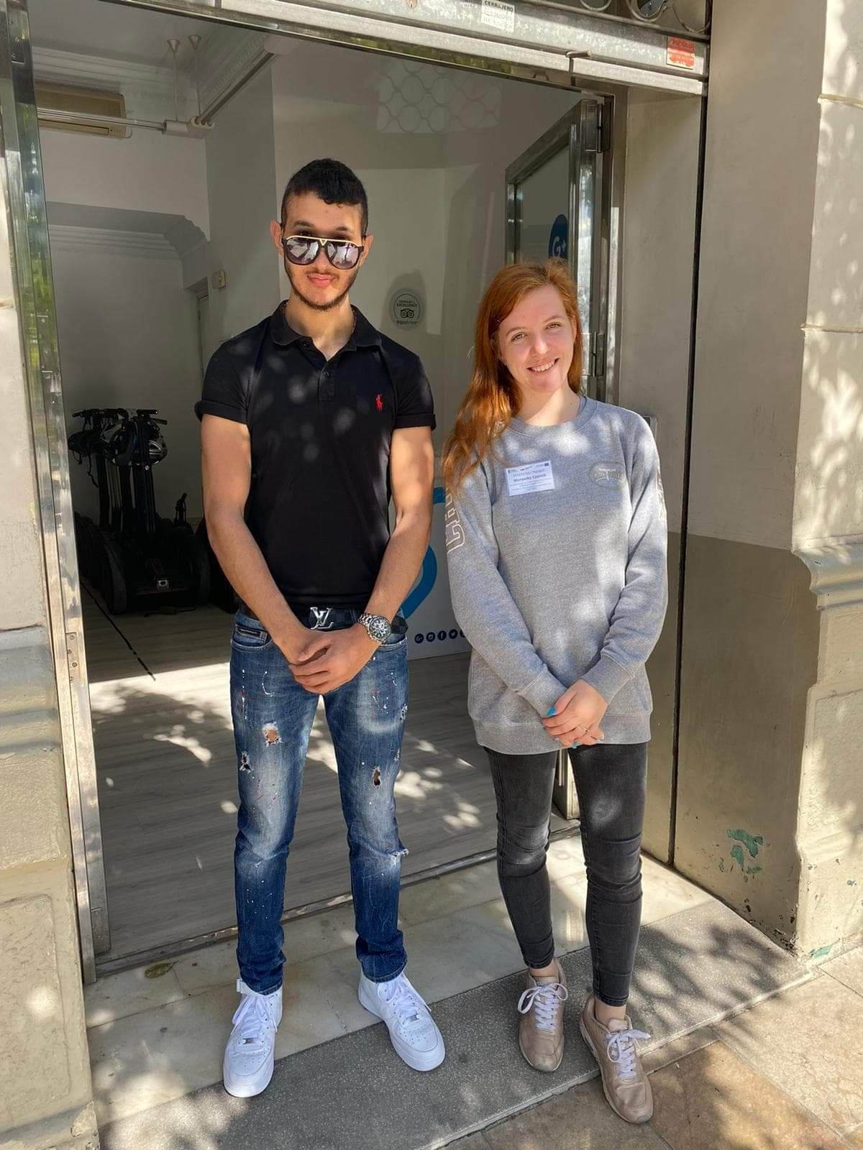
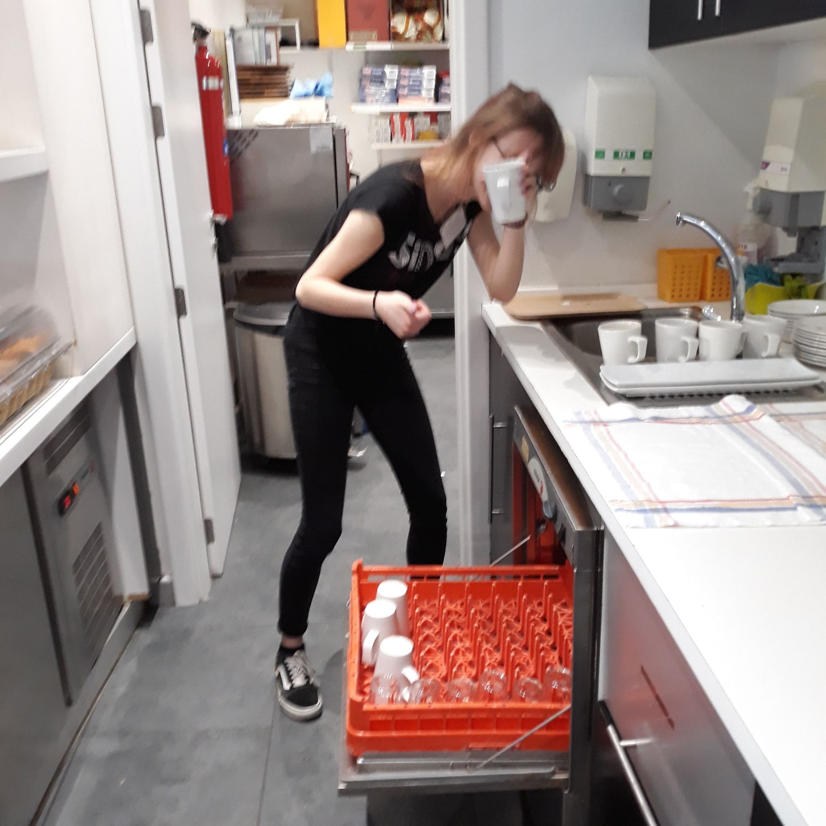

Slide 14
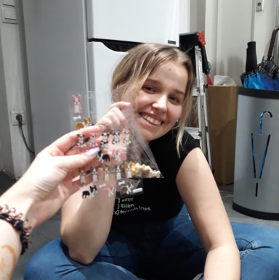
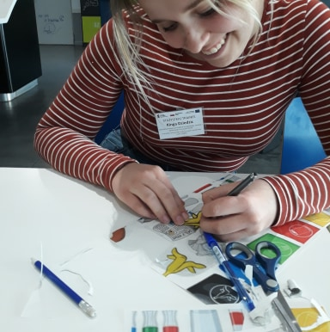

Slide 15
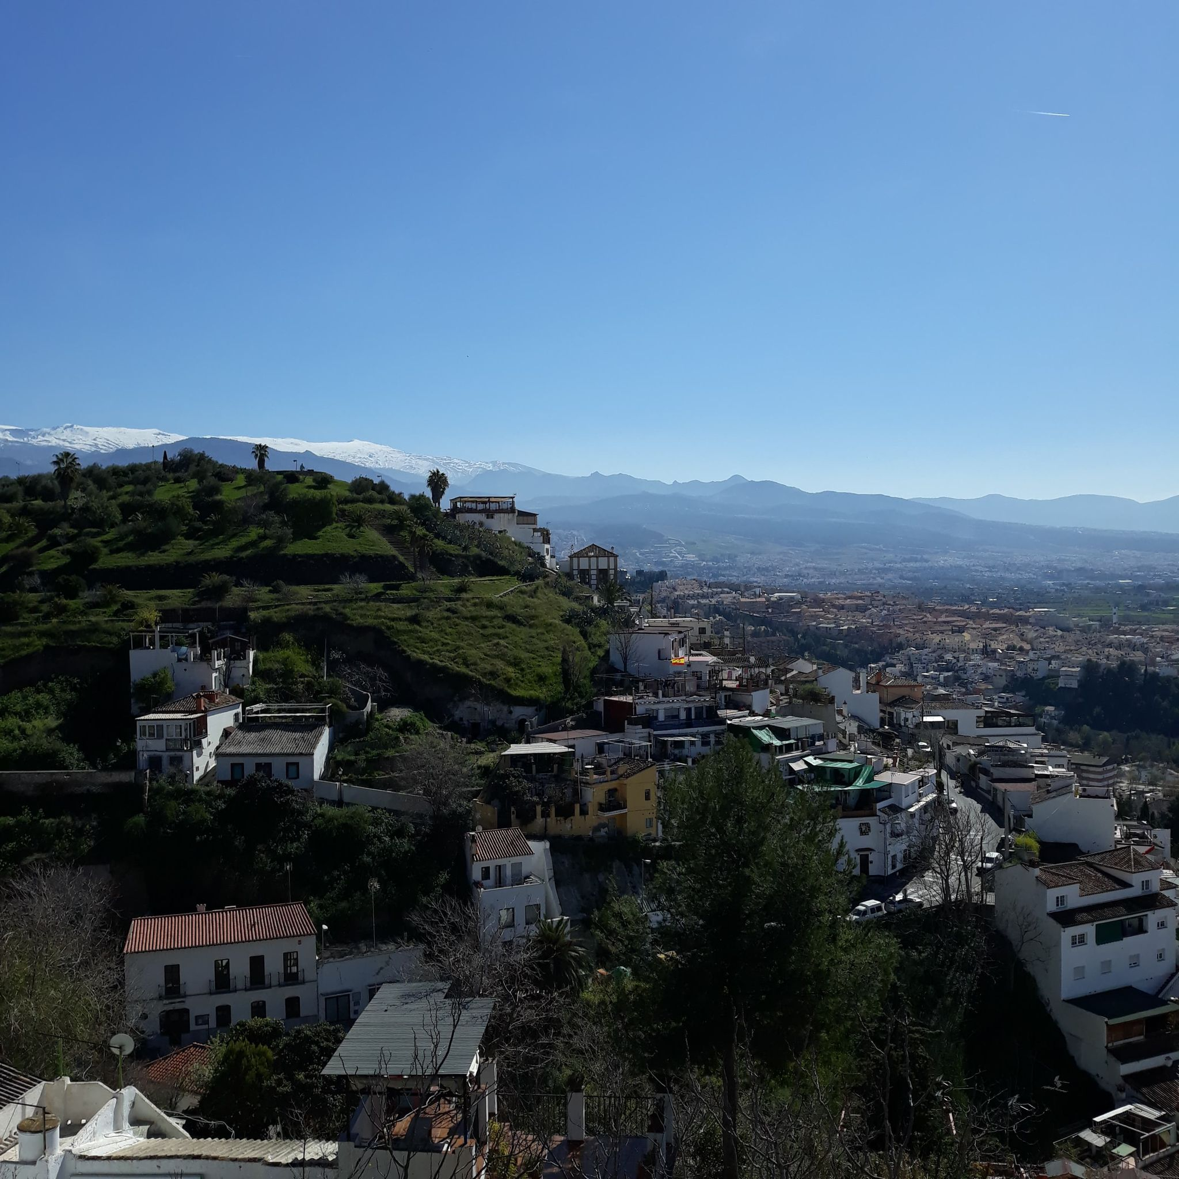
ZWIEDZANIE
Podczas naszego pobytu odwiedziliśmy miasto położone zaraz przy paśmie górskim Sierra Nevada – Granade.
Notes:
15

Slide 16
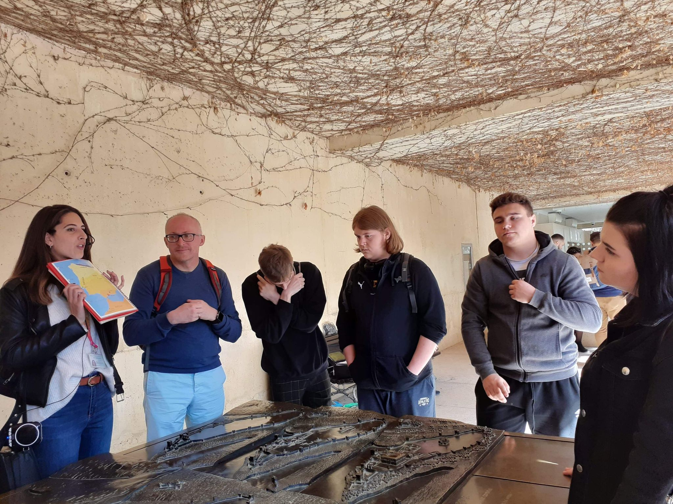

Slide 17
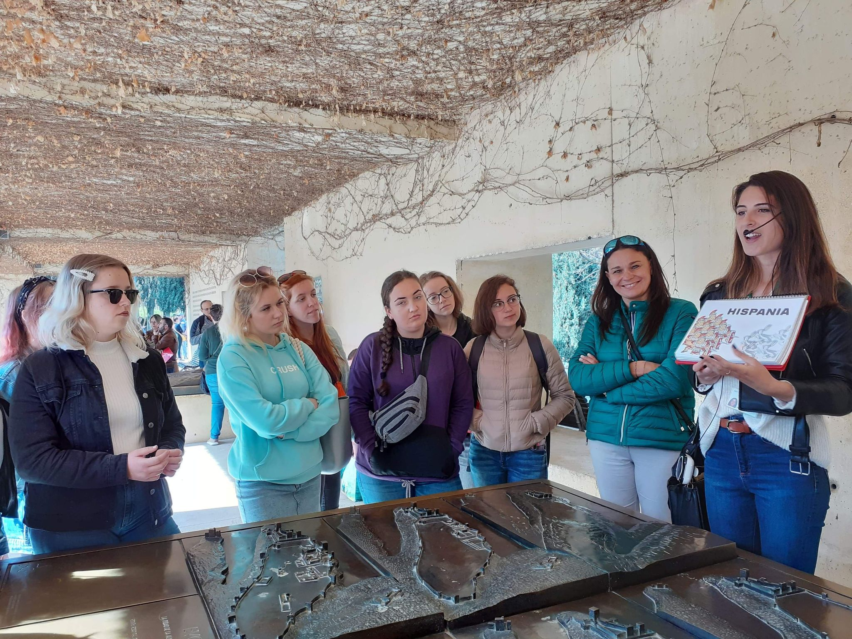

Slide 18
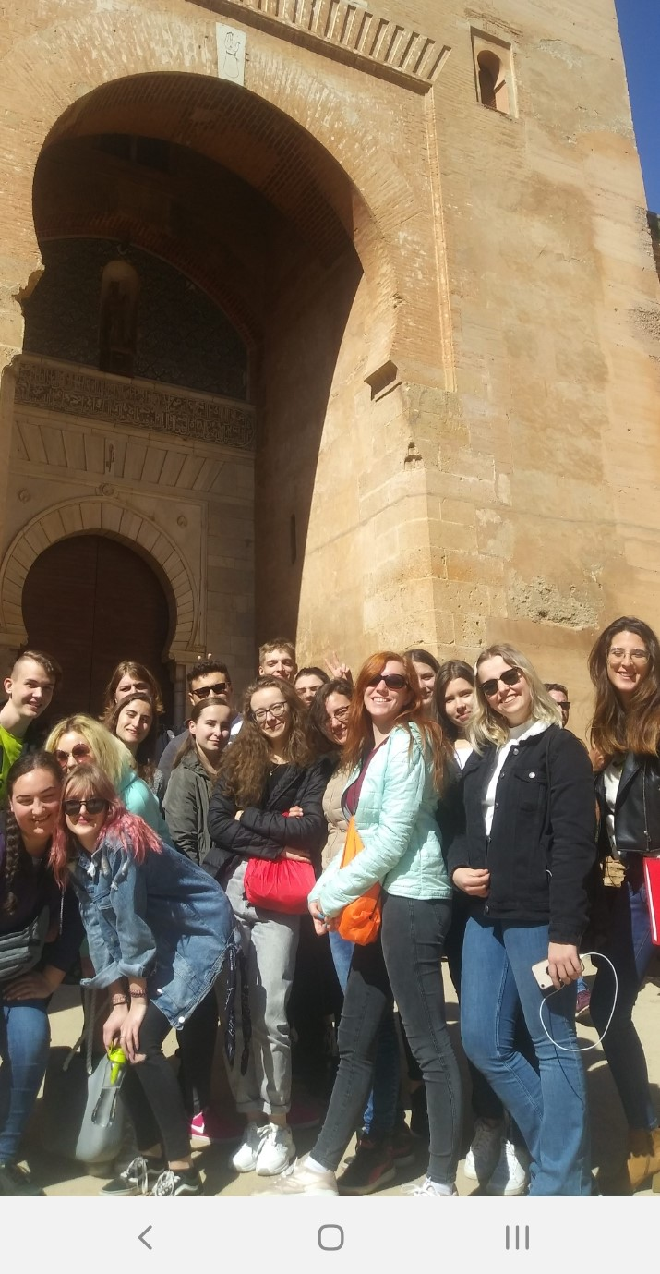
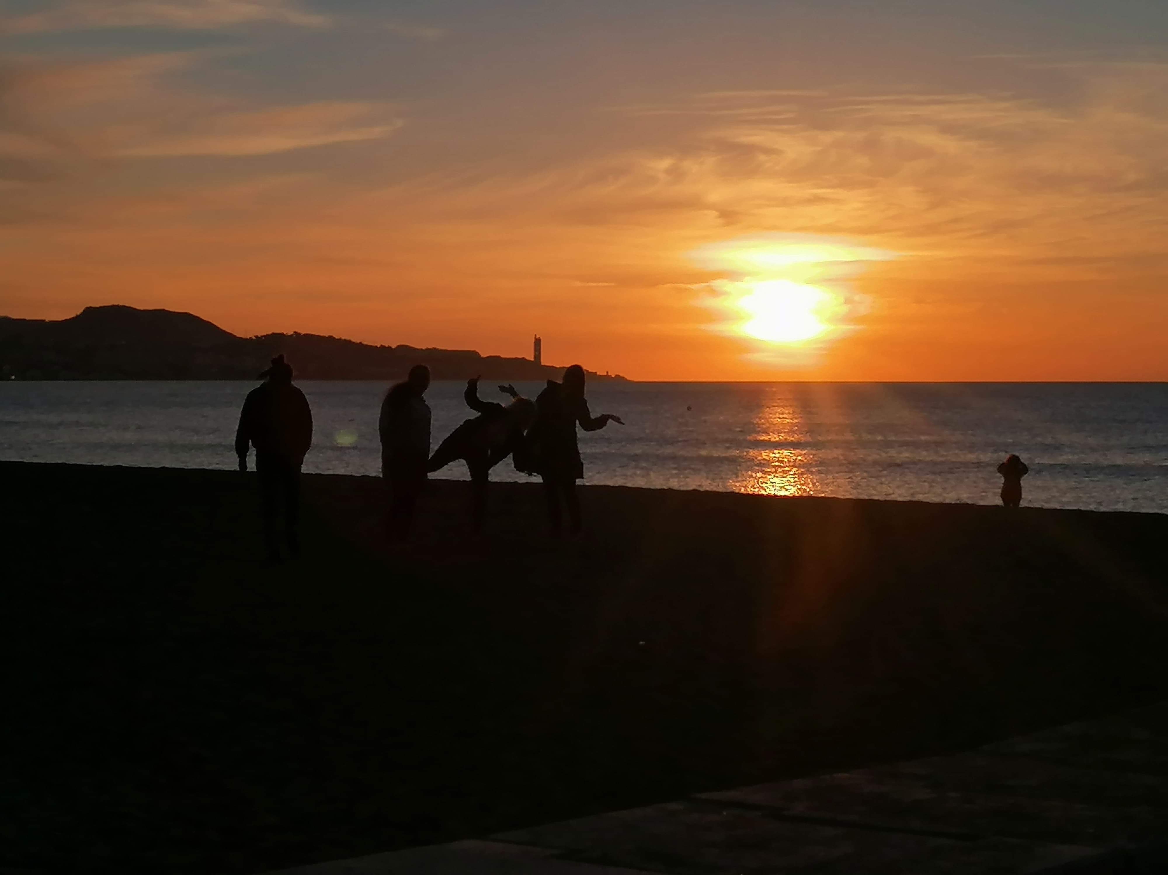

Slide 19
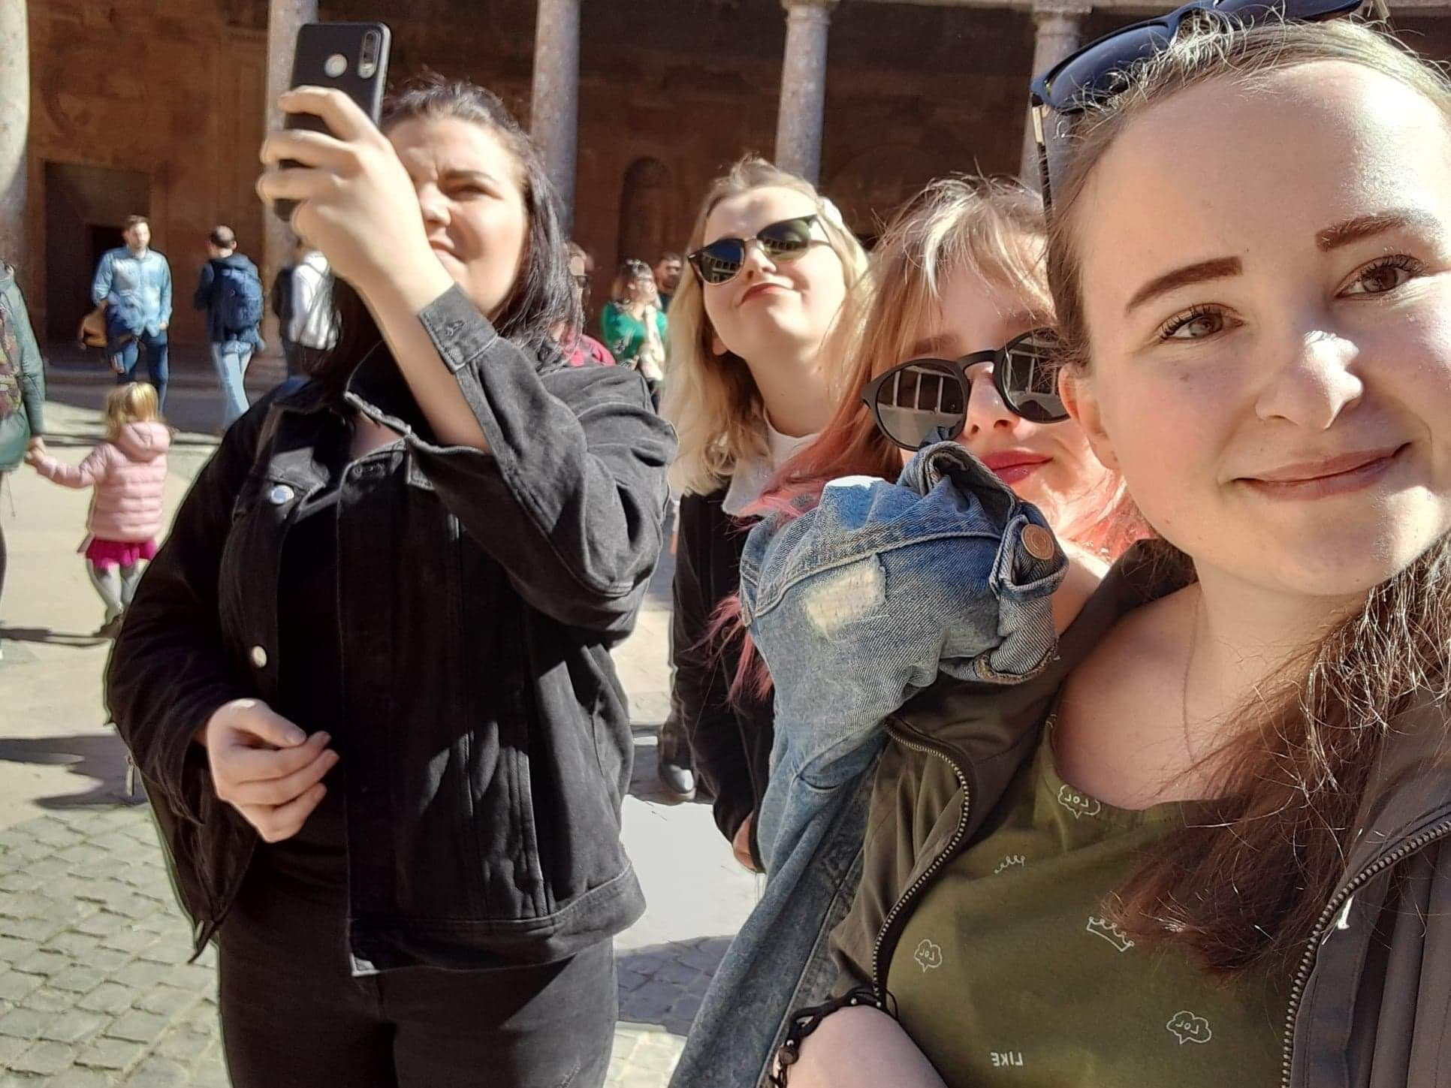

Slide 20
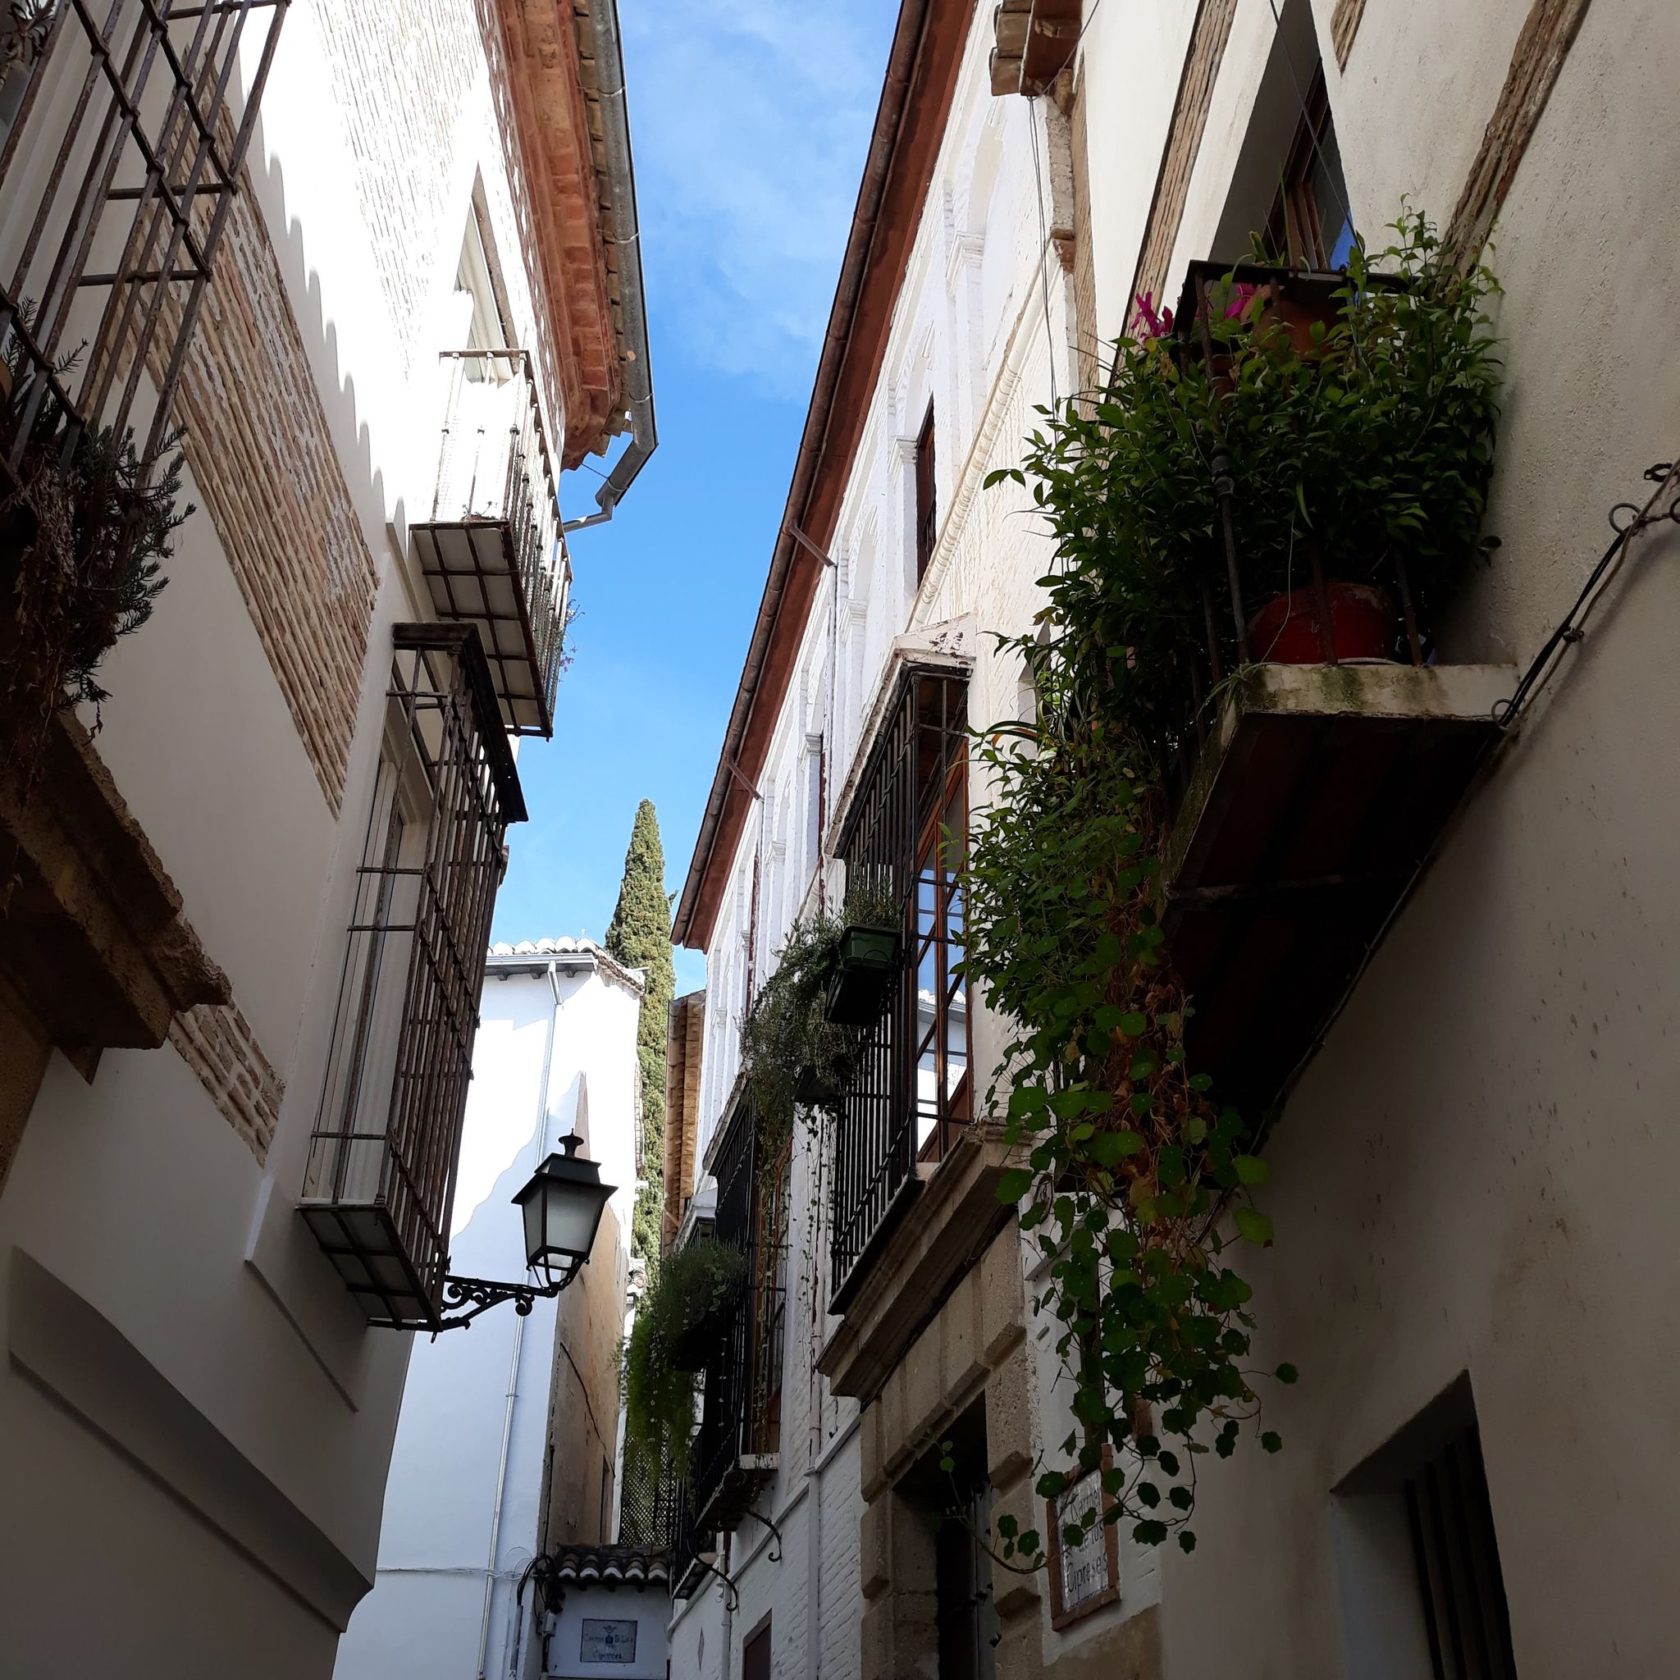
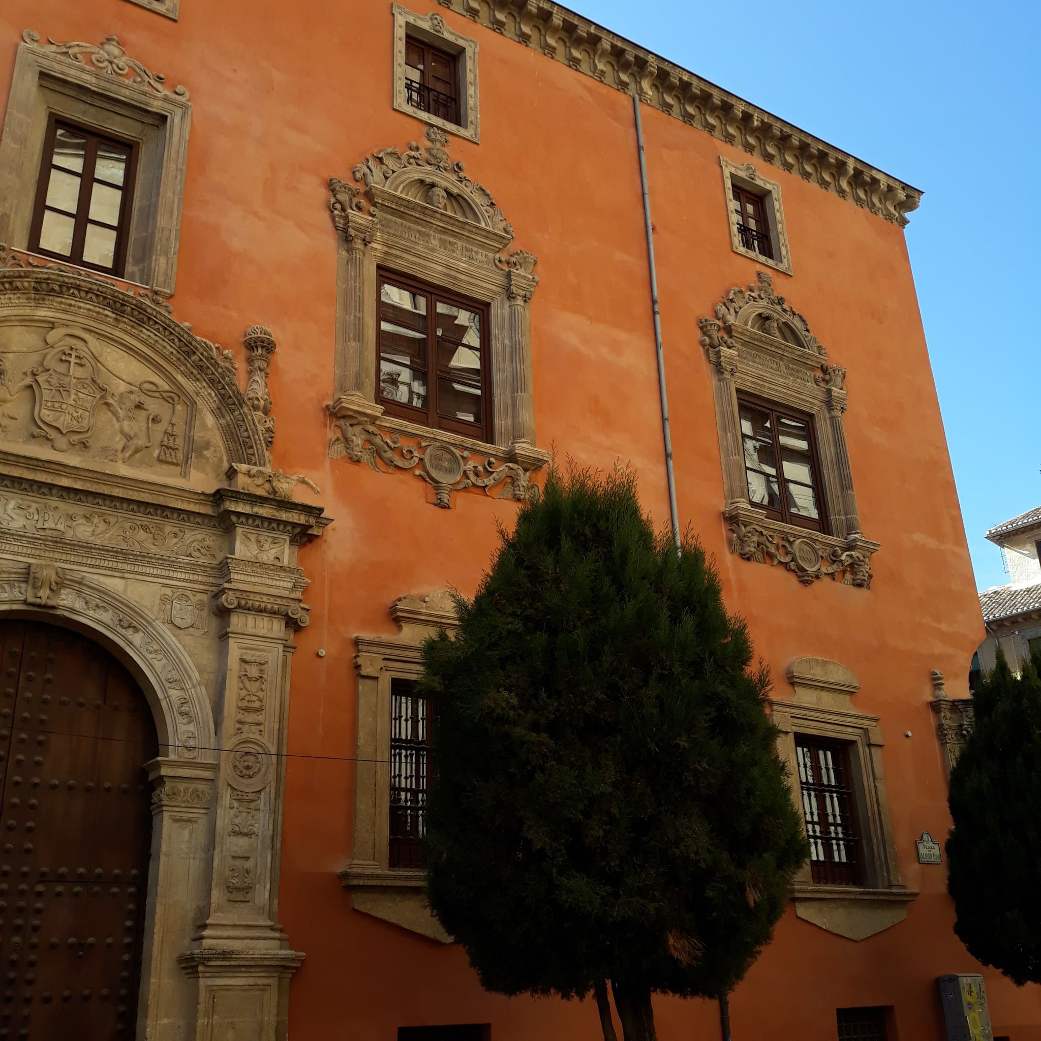

Slide 21
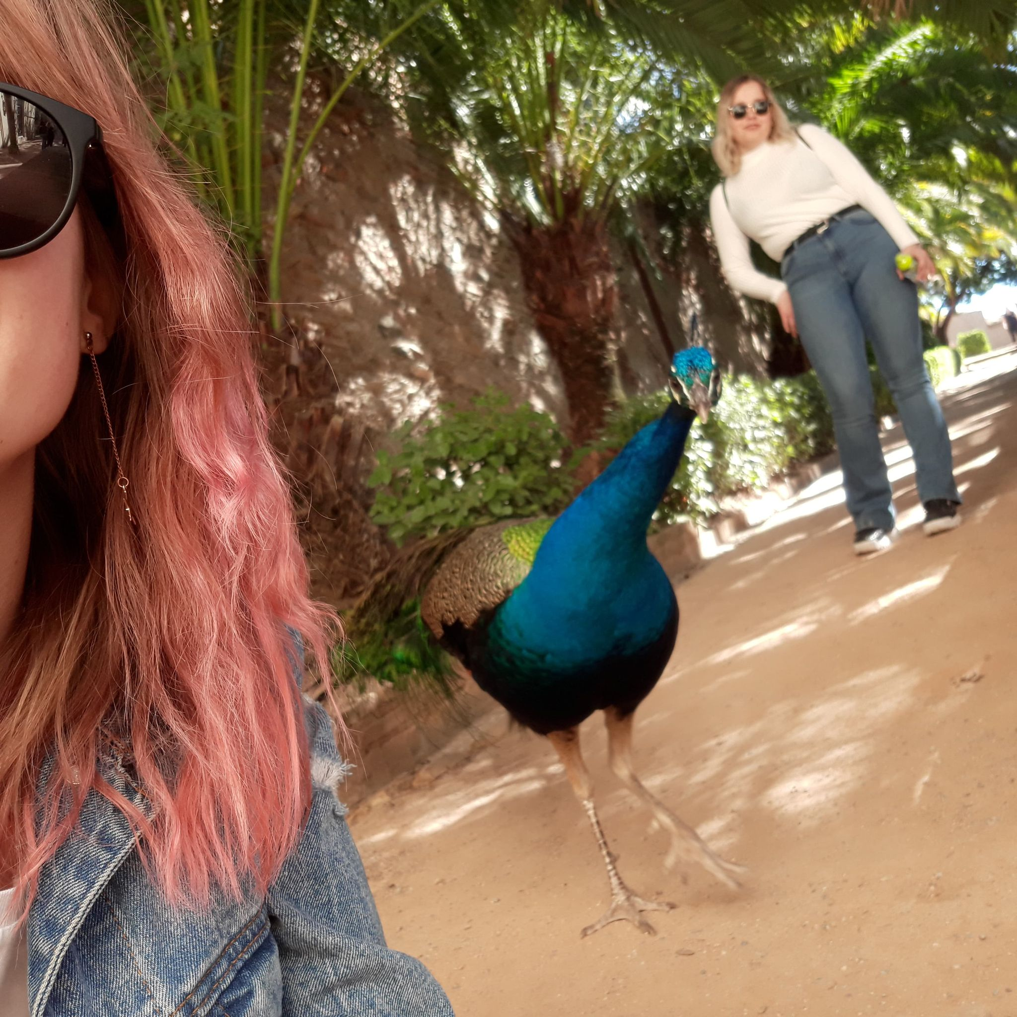
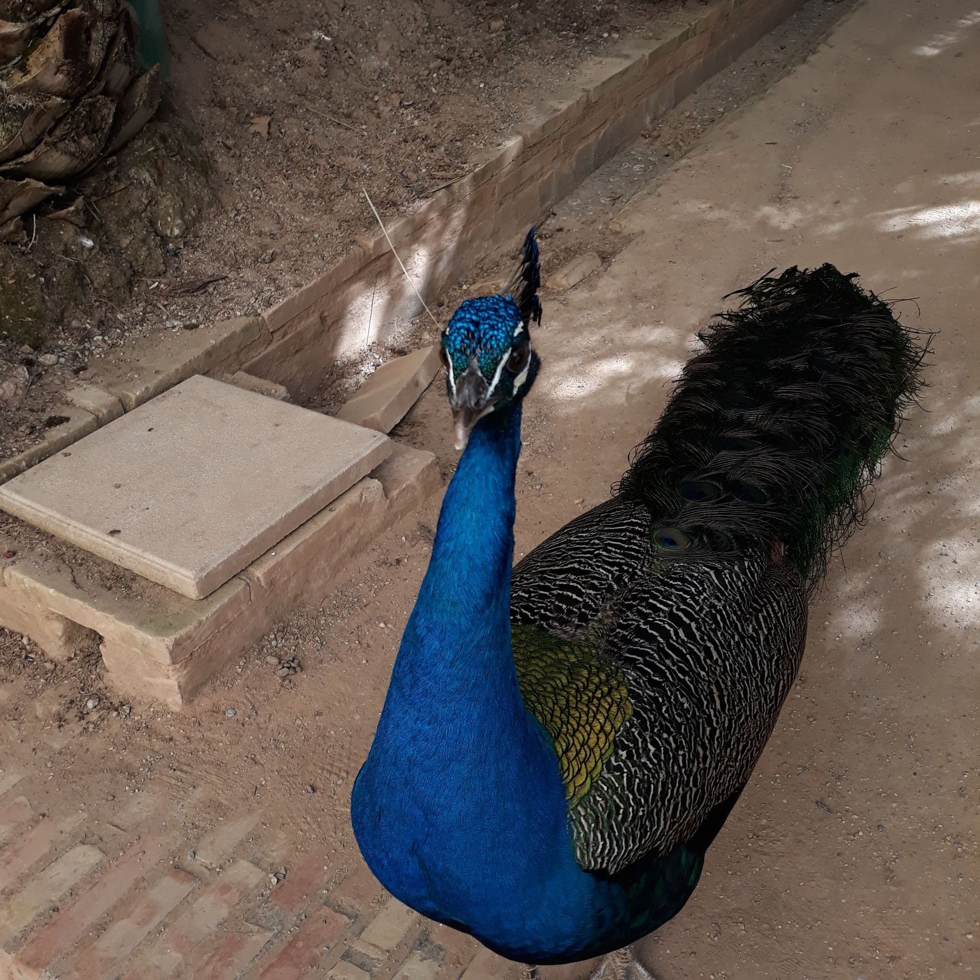

Slide 22
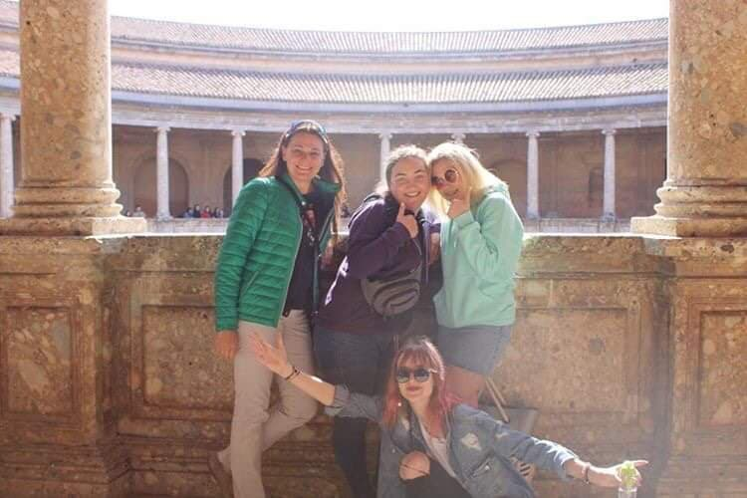

Slide 23
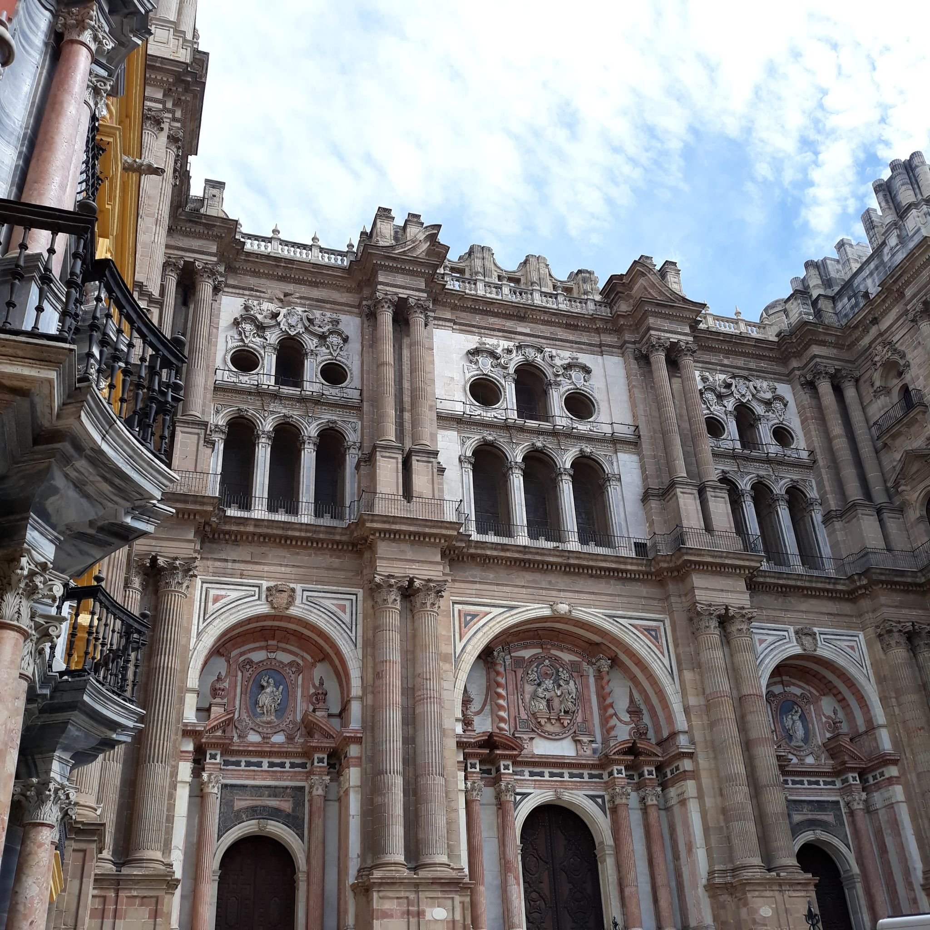
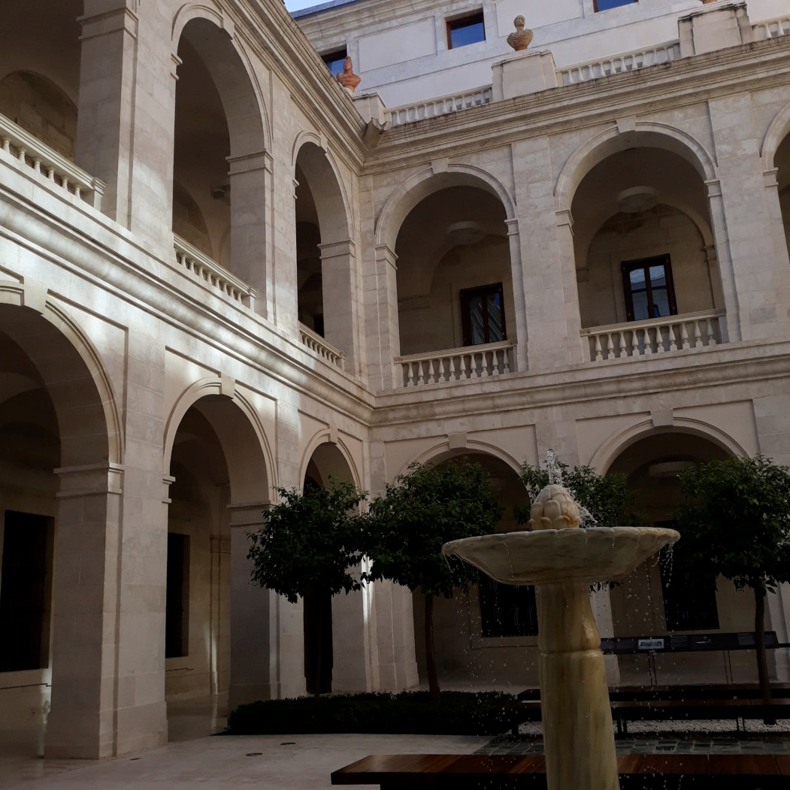
W samej Maladze odwiedziliśmy bardzo dużo ciekawych miejsc w tym muzeum Picassa.

Slide 24
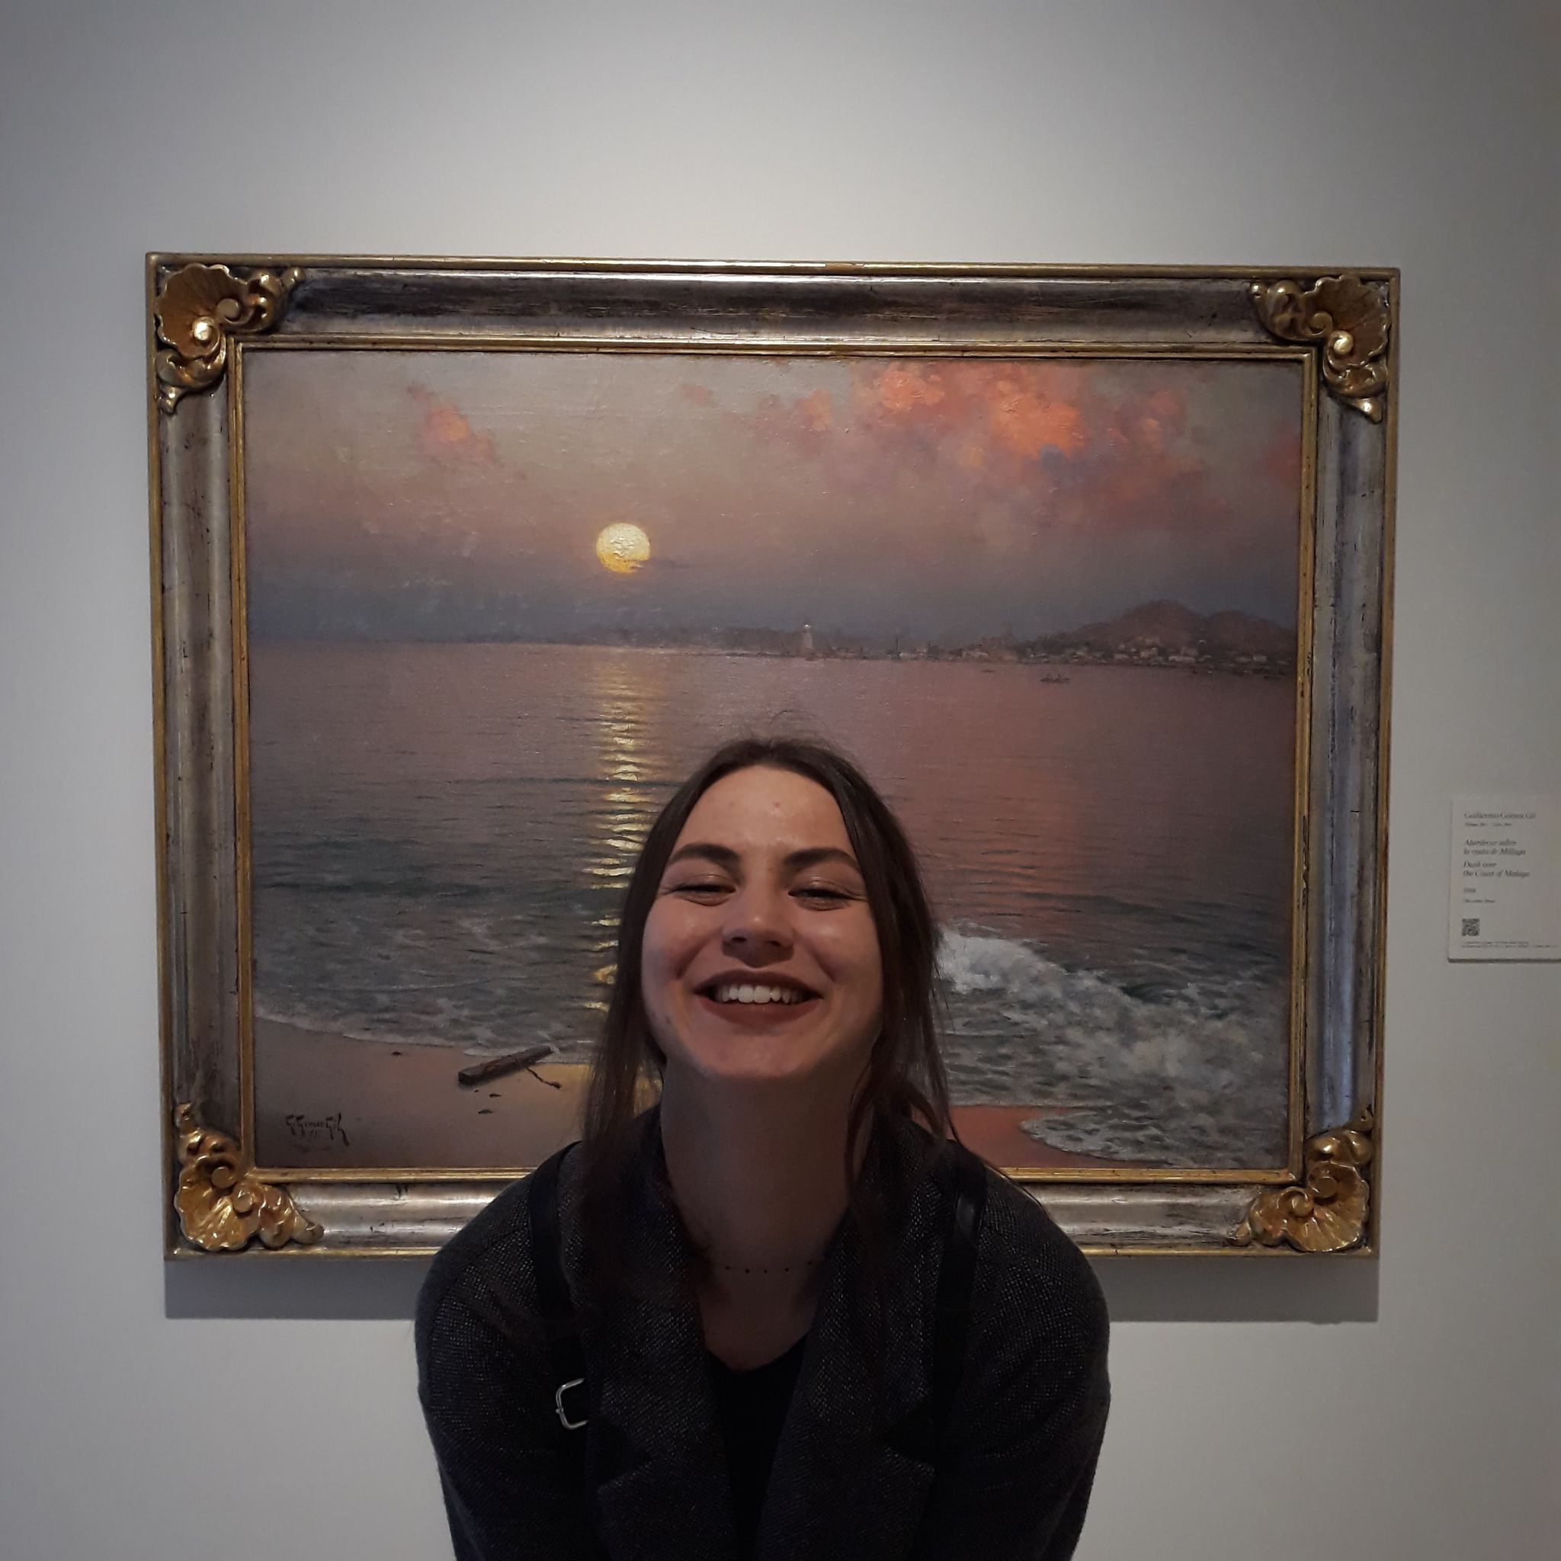
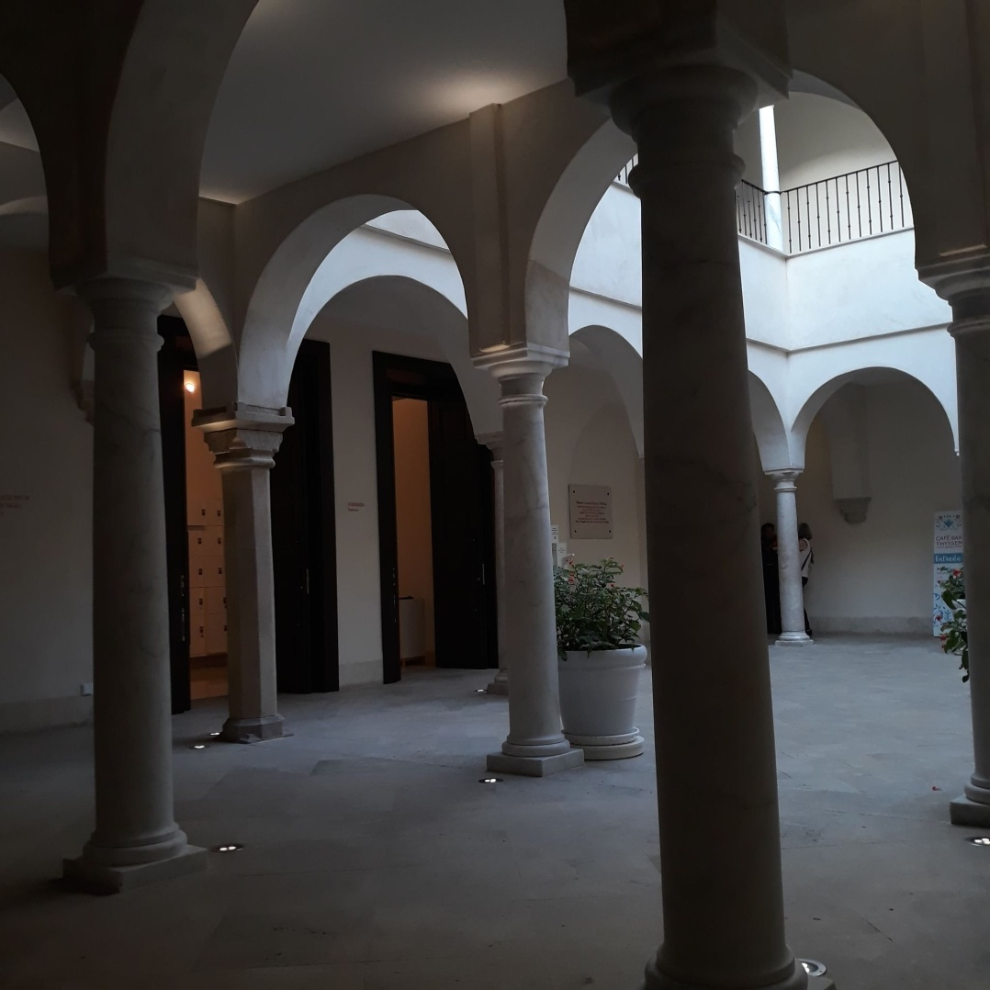

Slide 25
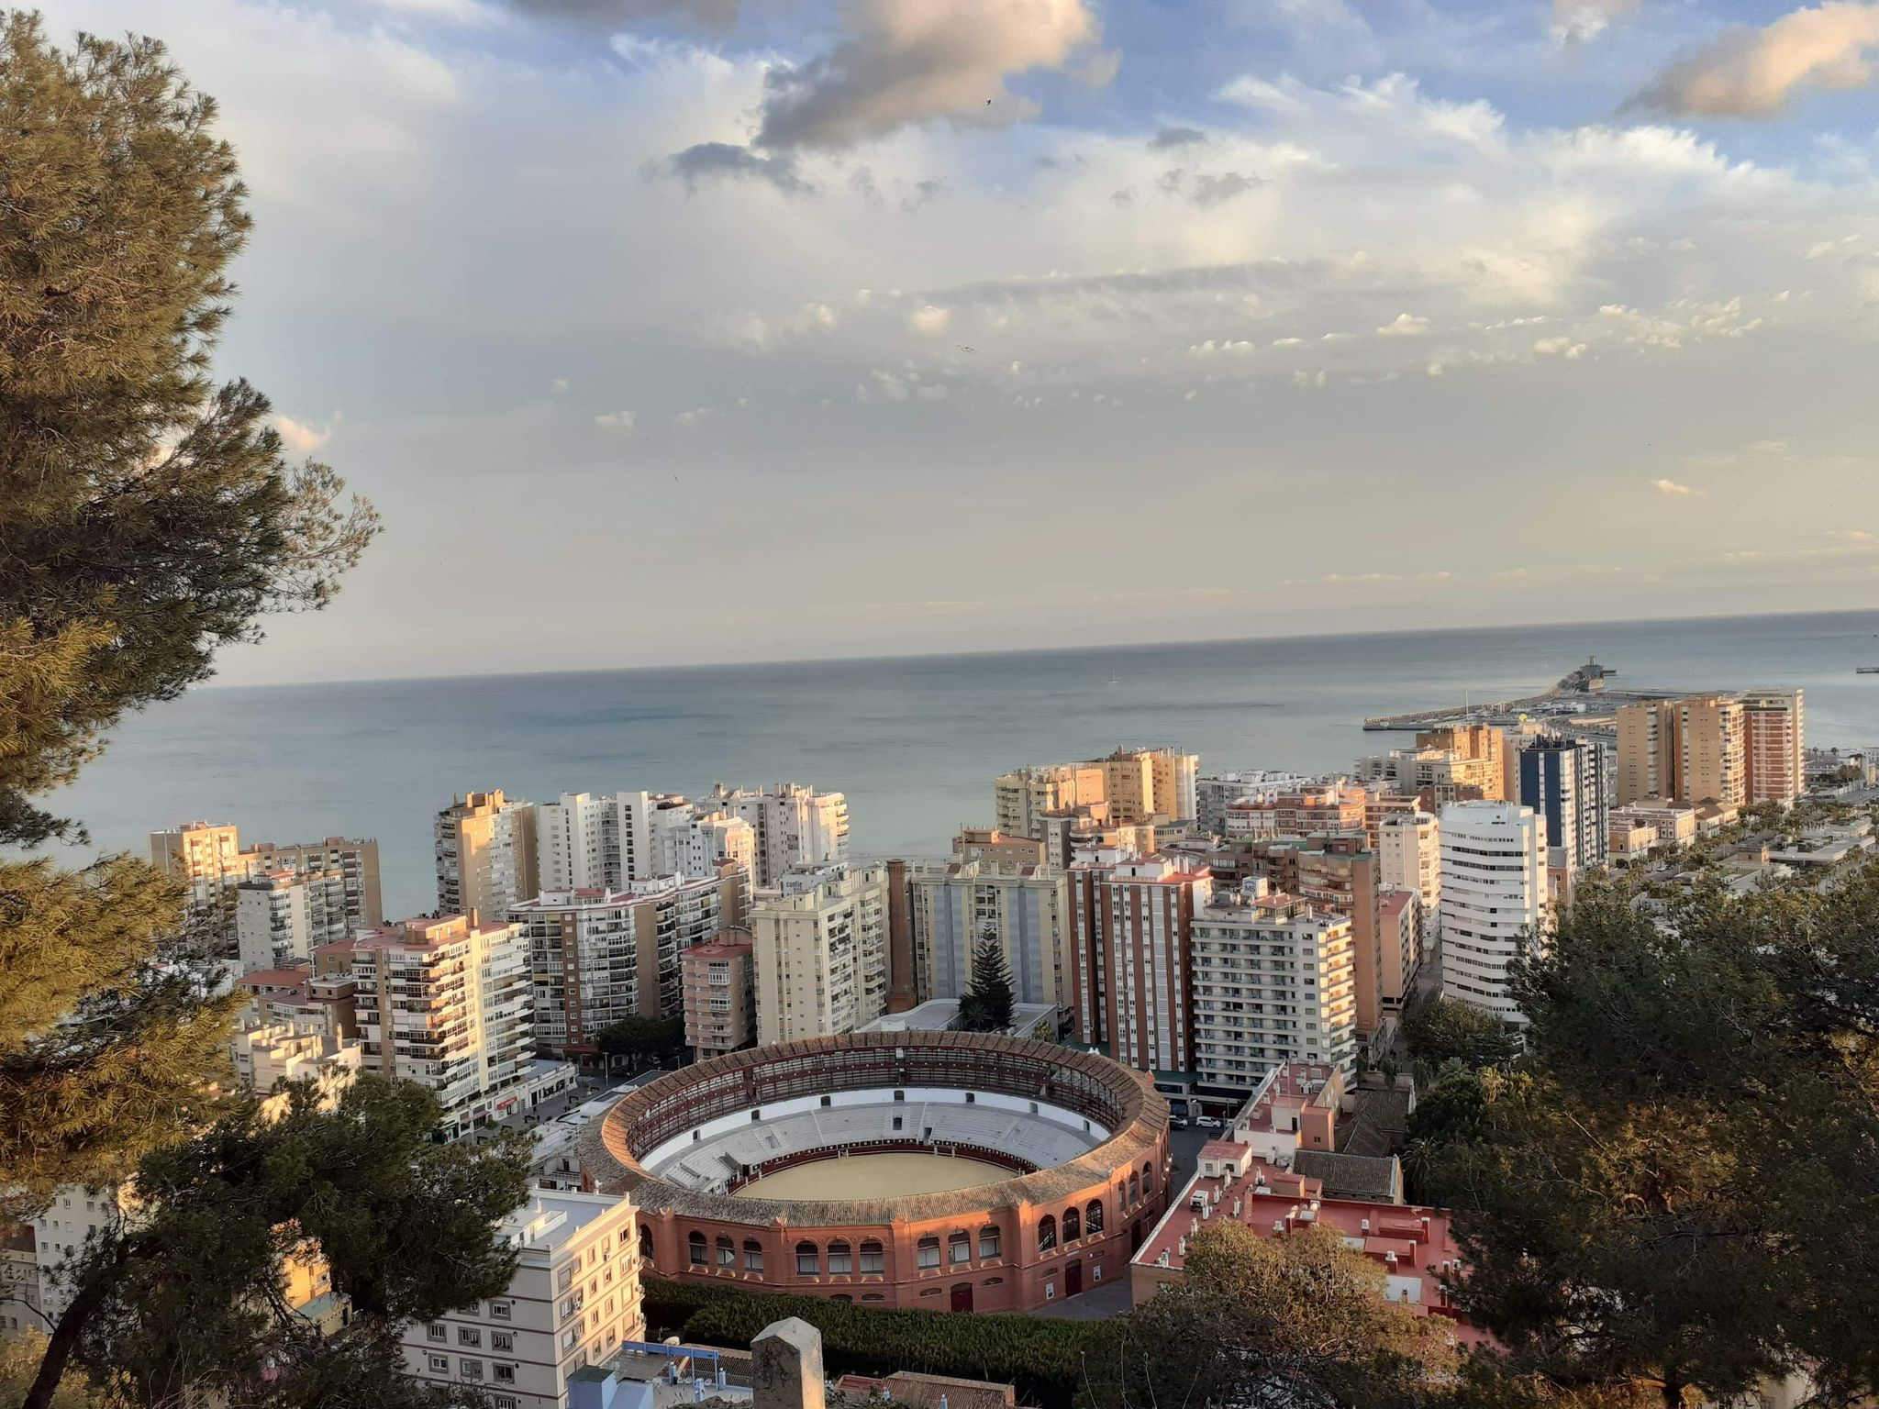

Slide 26
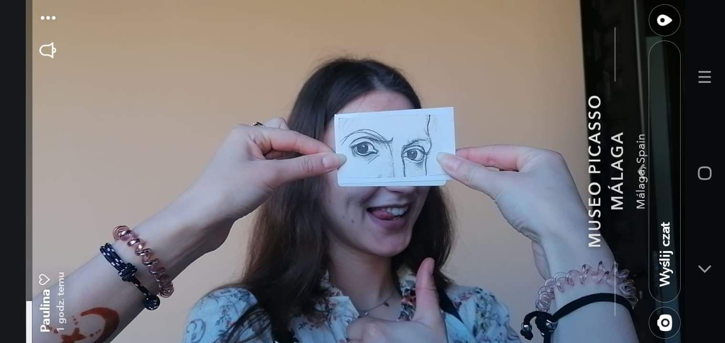
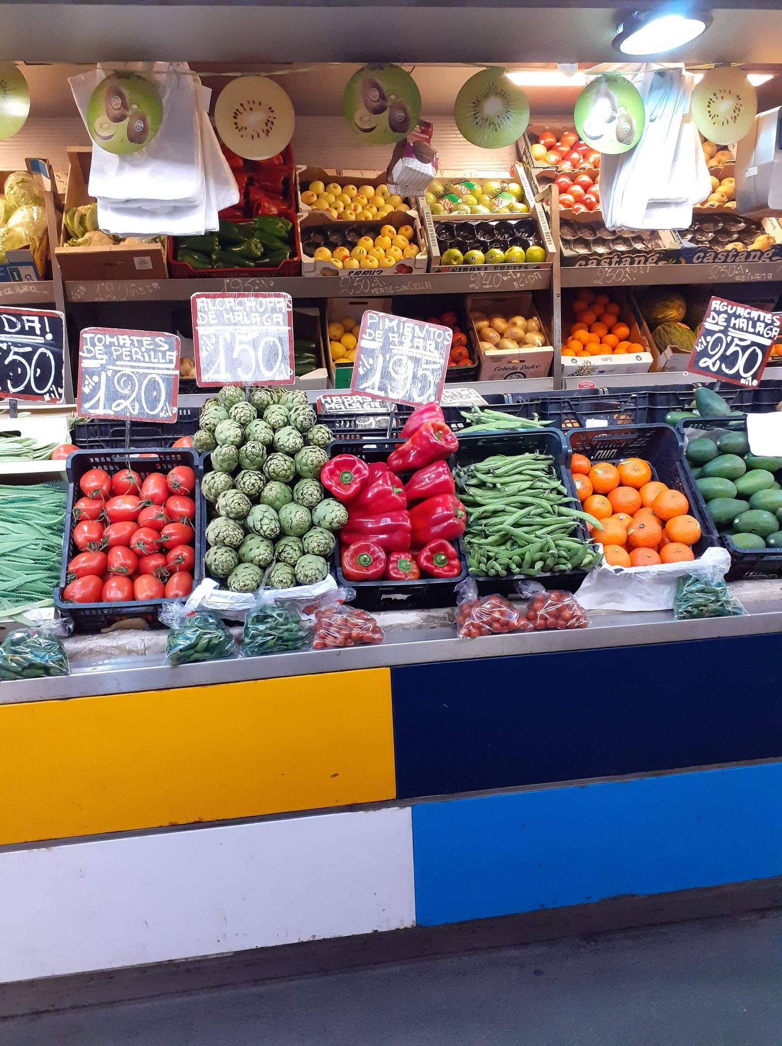

Slide 27
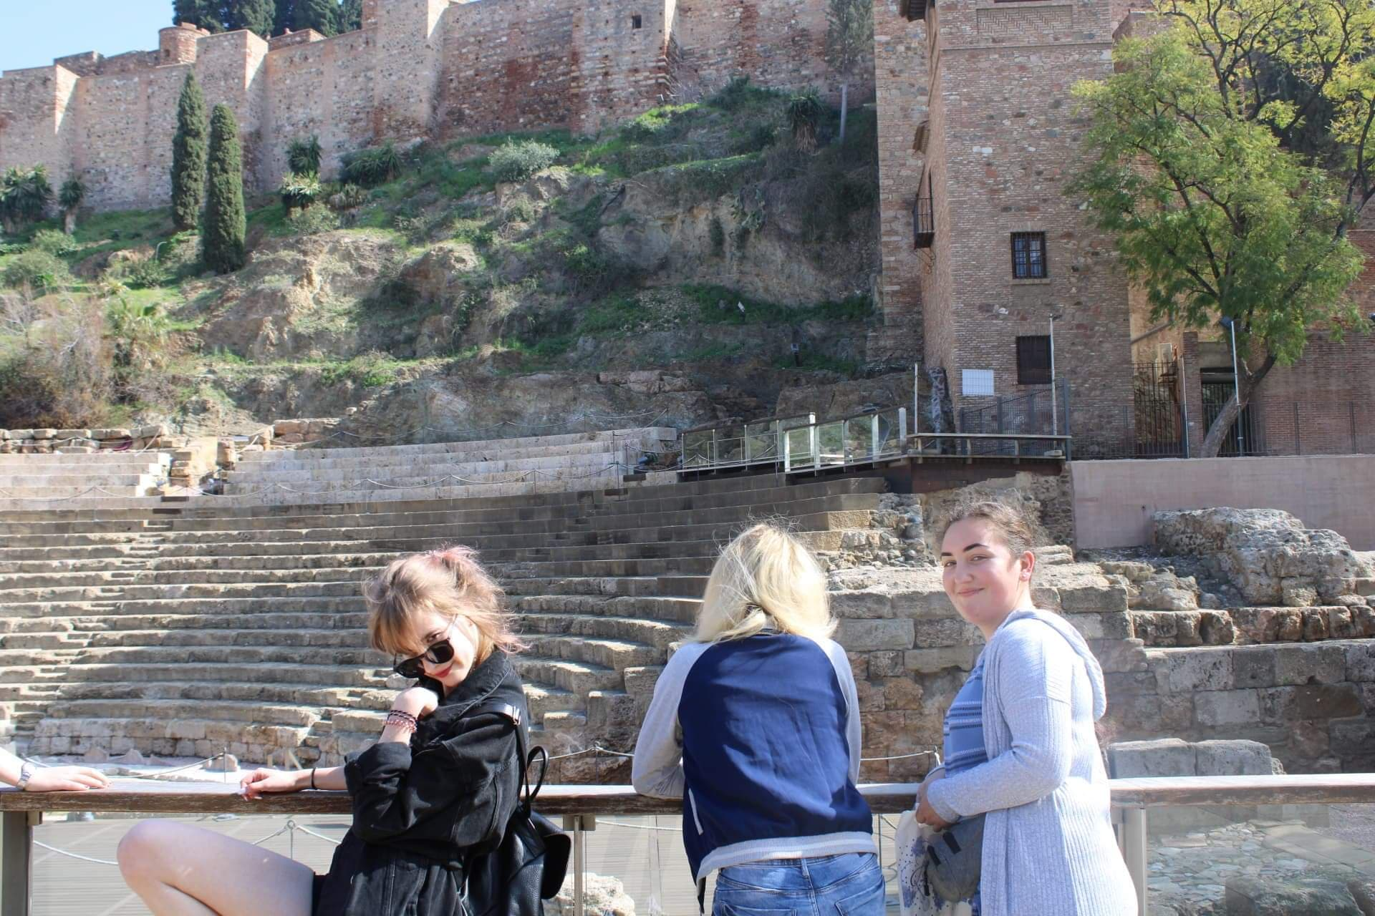

Slide 28
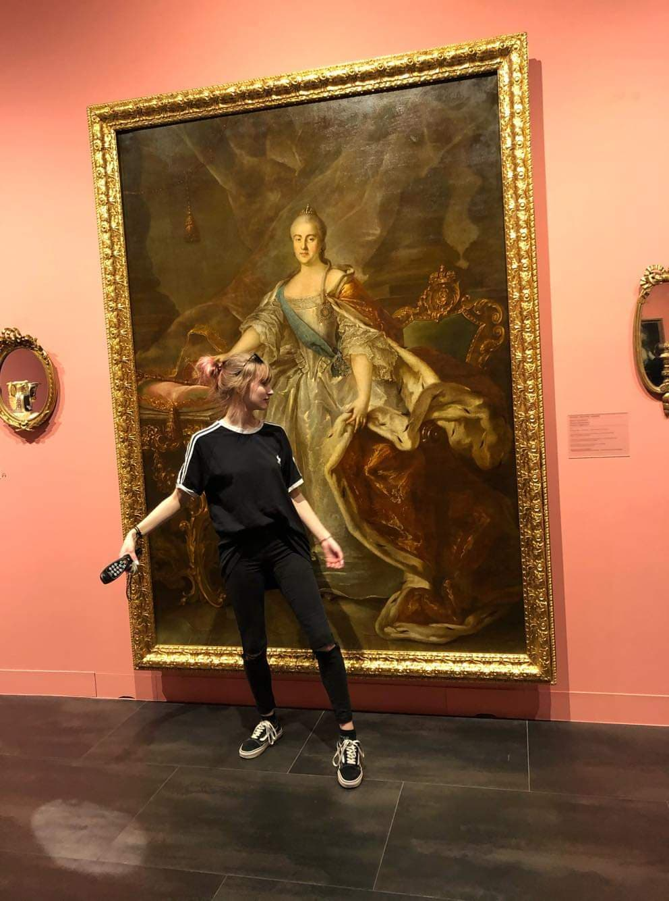
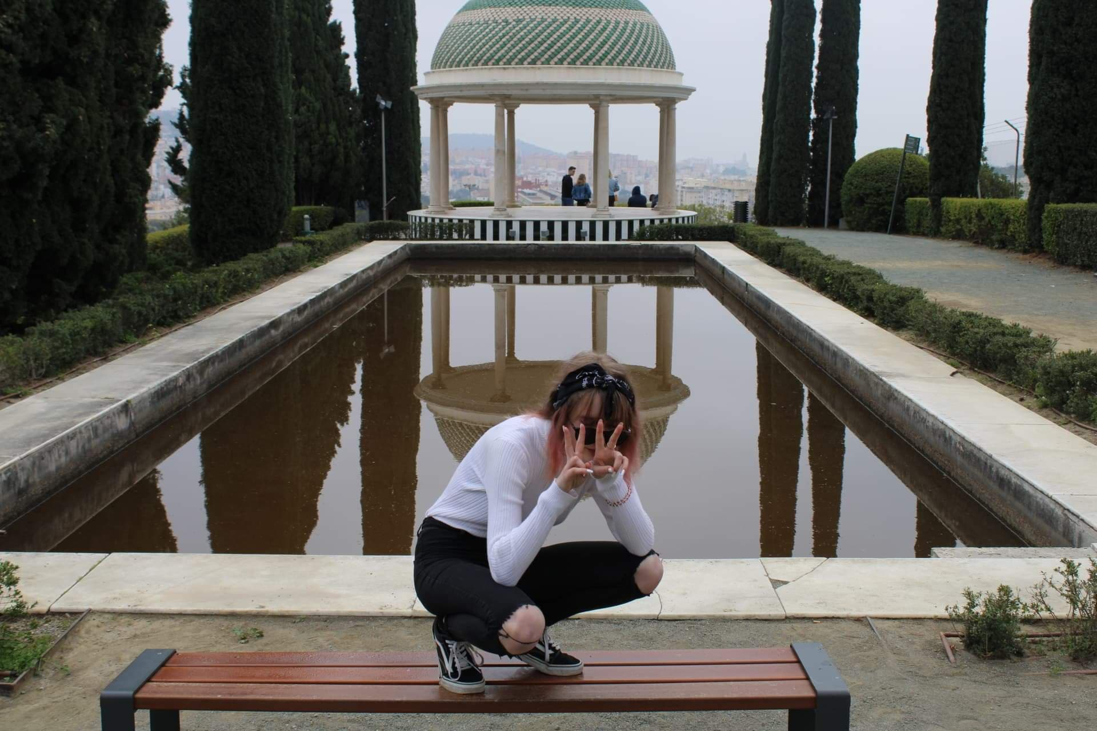

Slide 29
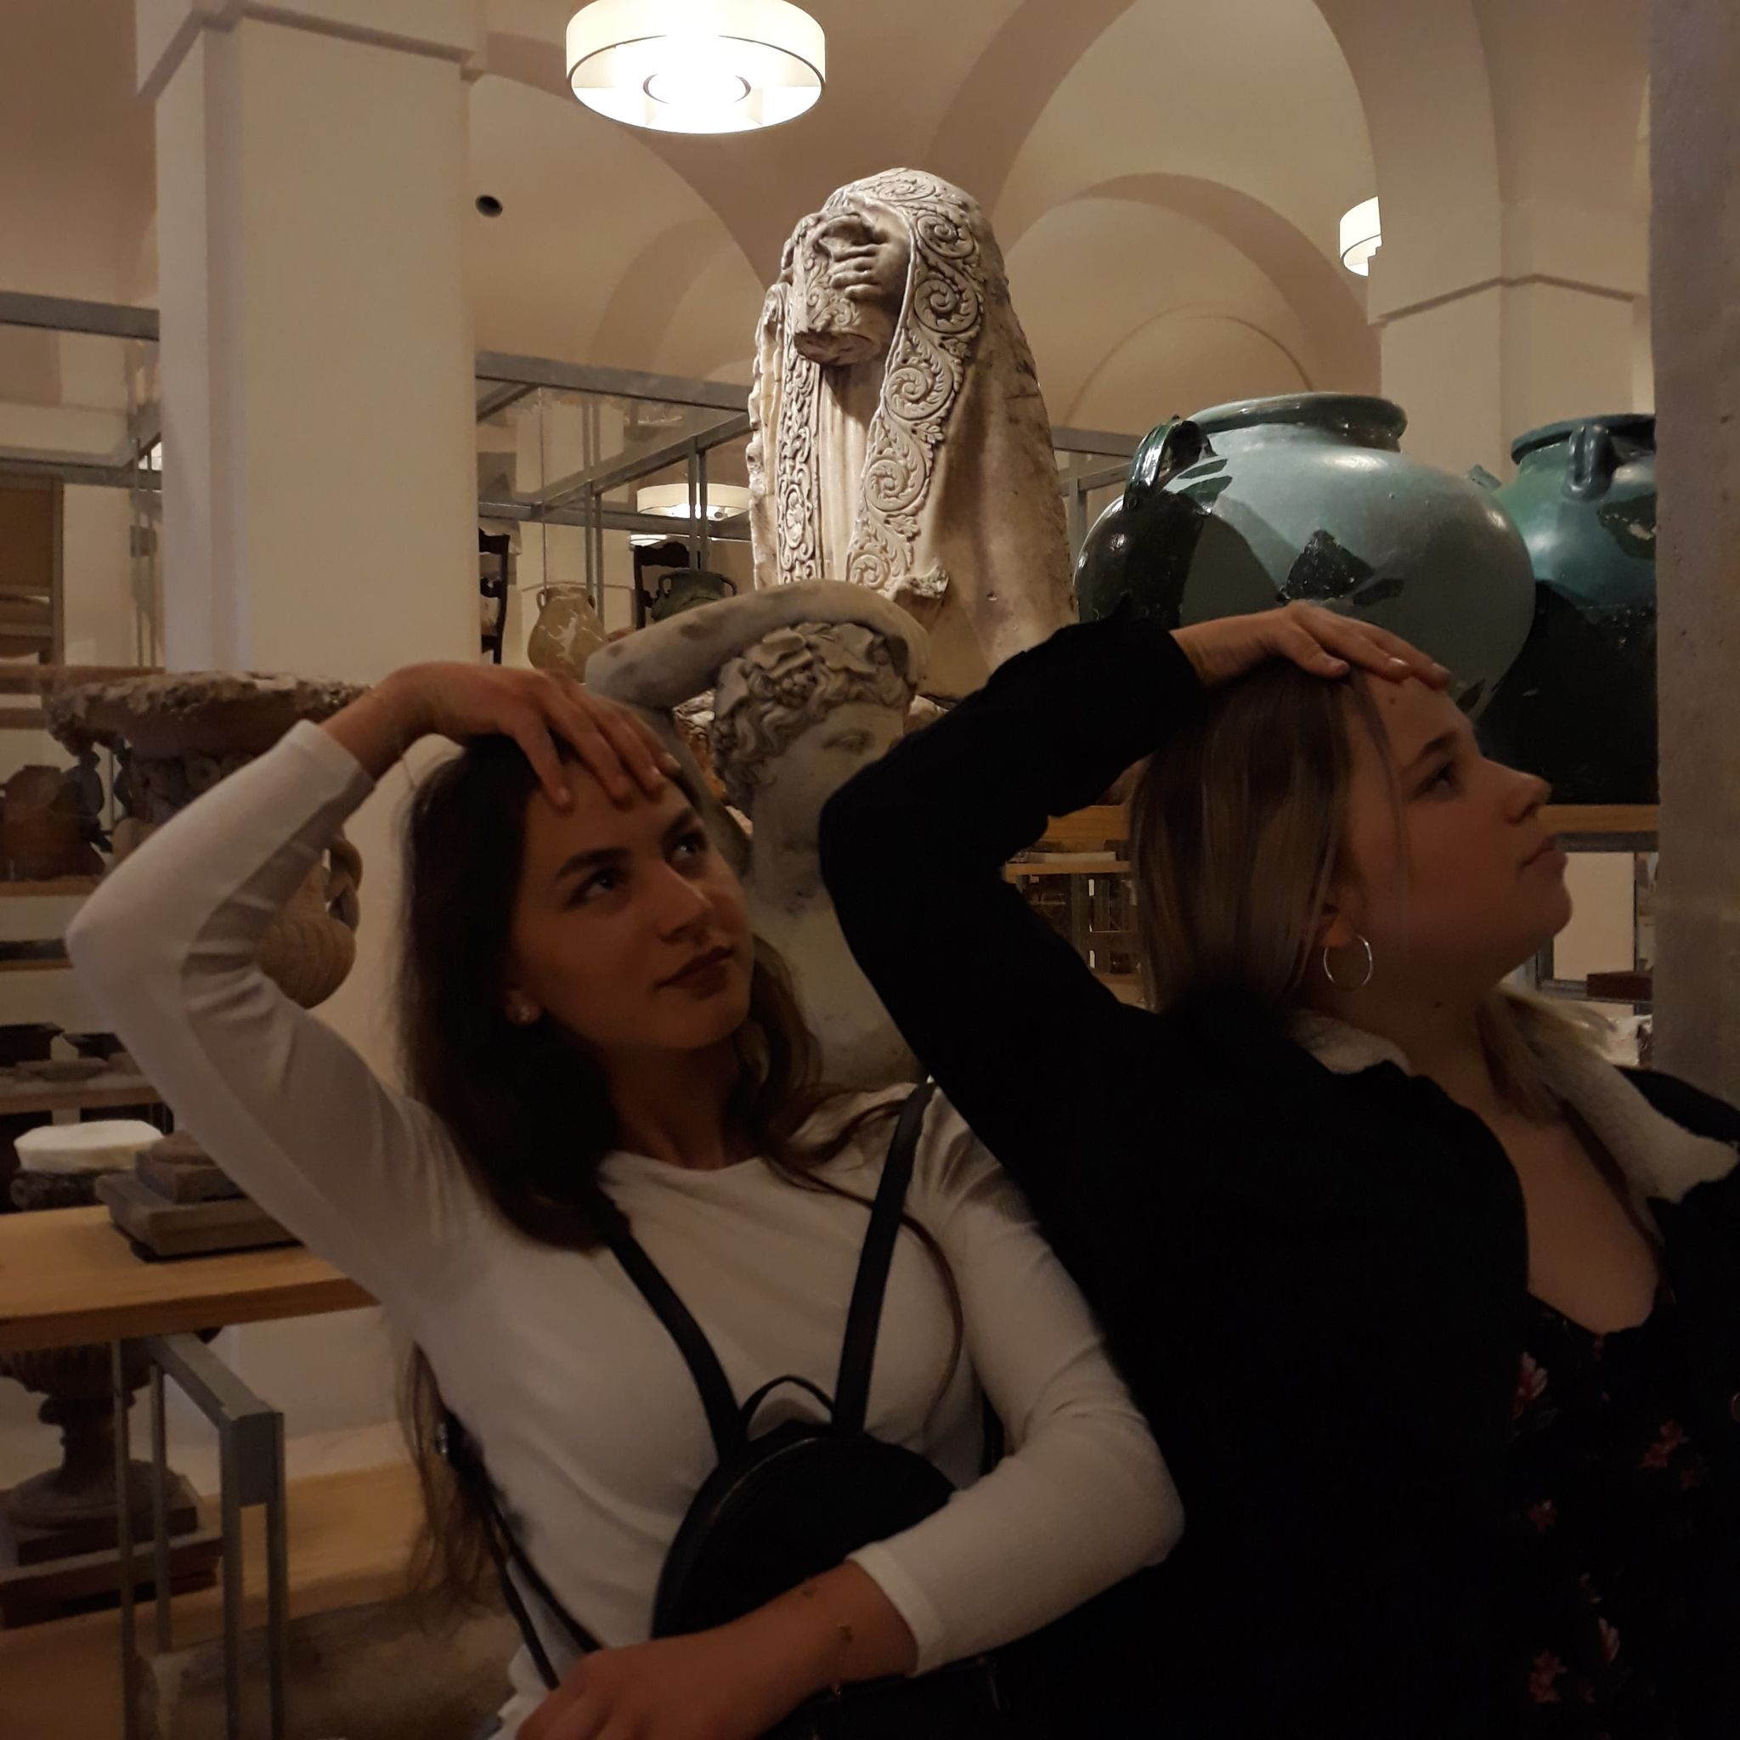
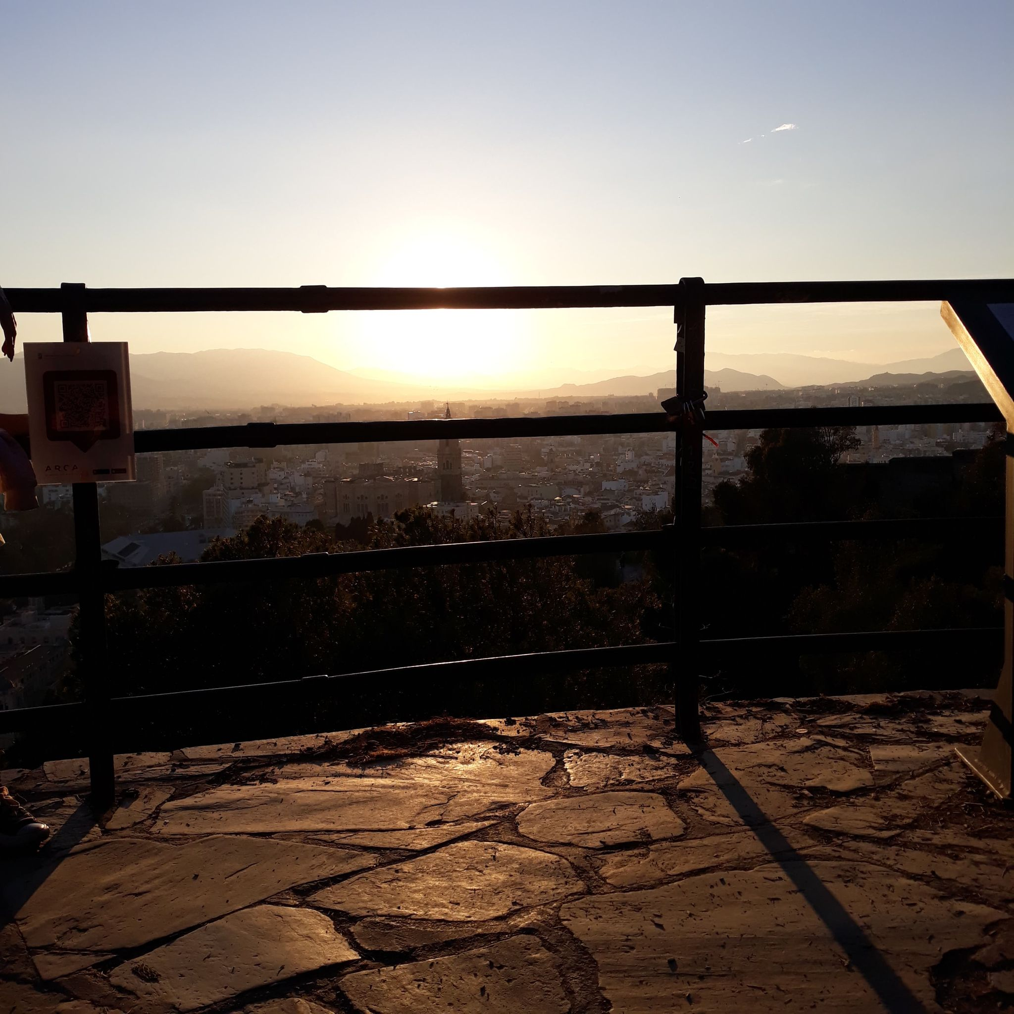

Slide 30
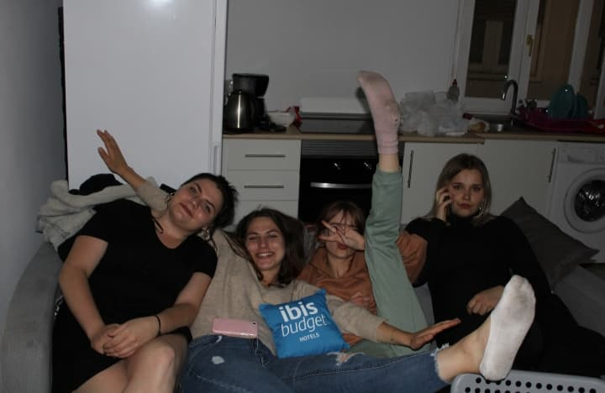

Slide 31
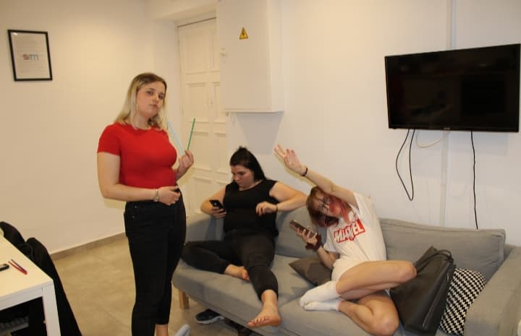
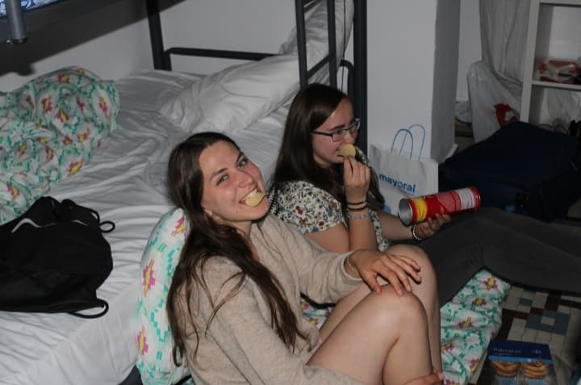

Slide 32
Projekt ten pozwolił nam na nabycie nowych umiejętności zawodowych, sprawdzenie posiadanej wiedzy i kompetencji w praktyce w zagranicznych realiach, zastosowanie wiedzy teoretycznej w praktyce,nabycie nowych umiejętności pracy w wielonarodowym zespole,
podniesienie poziomu umiejętności w zakresie języka obcego (angielskiego, hiszpańskiego), a w szczególności języka obcego zawodowego (angielskiego)
zwiększenie motywacji do dalszej działania
rozszerzenie horyzontów na poznawanie kultury i obyczajów innych krajów , podwyższenie aspiracji zawodowych i osobistych,
nawiązanie międzynarodowych kontaktów, wymiana doświadczeń z zastosowaniem tolerancji i szacunku dla innych narodowości. Otworzenie się na nowych ludzi zaobserwowanie sposobów organizacji pracy i zarządzania wybranymi firmami europejskimi.

Slide 33
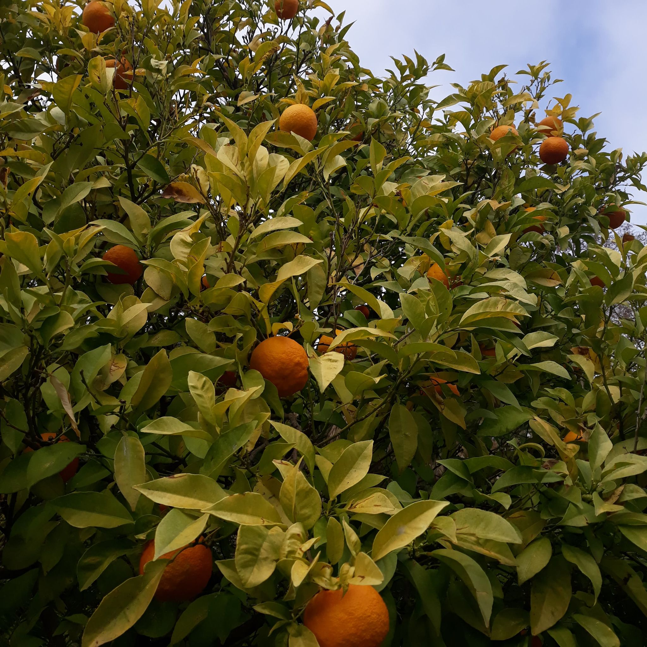
koniec <3

